Slide 1
Comité Social et Économique
Paris Grand-Est
Noisy, Romainville, Chelles, Neuilly, Fontenay
AUJOURD’HUI, tu désignes les collègues qui vont te représenter et te défendre auprès de la direction
POURQUOI VOTER POUR LES CANDIDATS CFTC ?
La CFTC est le premier syndicat chez AUCHAN
La CFTC favorise la négociation, la discussion, jusqu'à la médiation avant toute action plus revendicative.
La CFTC ne fait grève qu’en ultime solution, lorsque tous les moyens de négociation n'ont pas donné satisfaction.
La CFTC est à l’origine de tous les accords et avancées sociales obtenus chez AUCHAN.
Nous ne sommes pas à la solde du patron
Nous ne faisons pas de lutte des classes
Nous ne faisons pas de politique
Nous respectons et défendons TOUS les collègues,
quelque soit leur confession religieuse
quelque soit leur statut professionnel

Slide 2
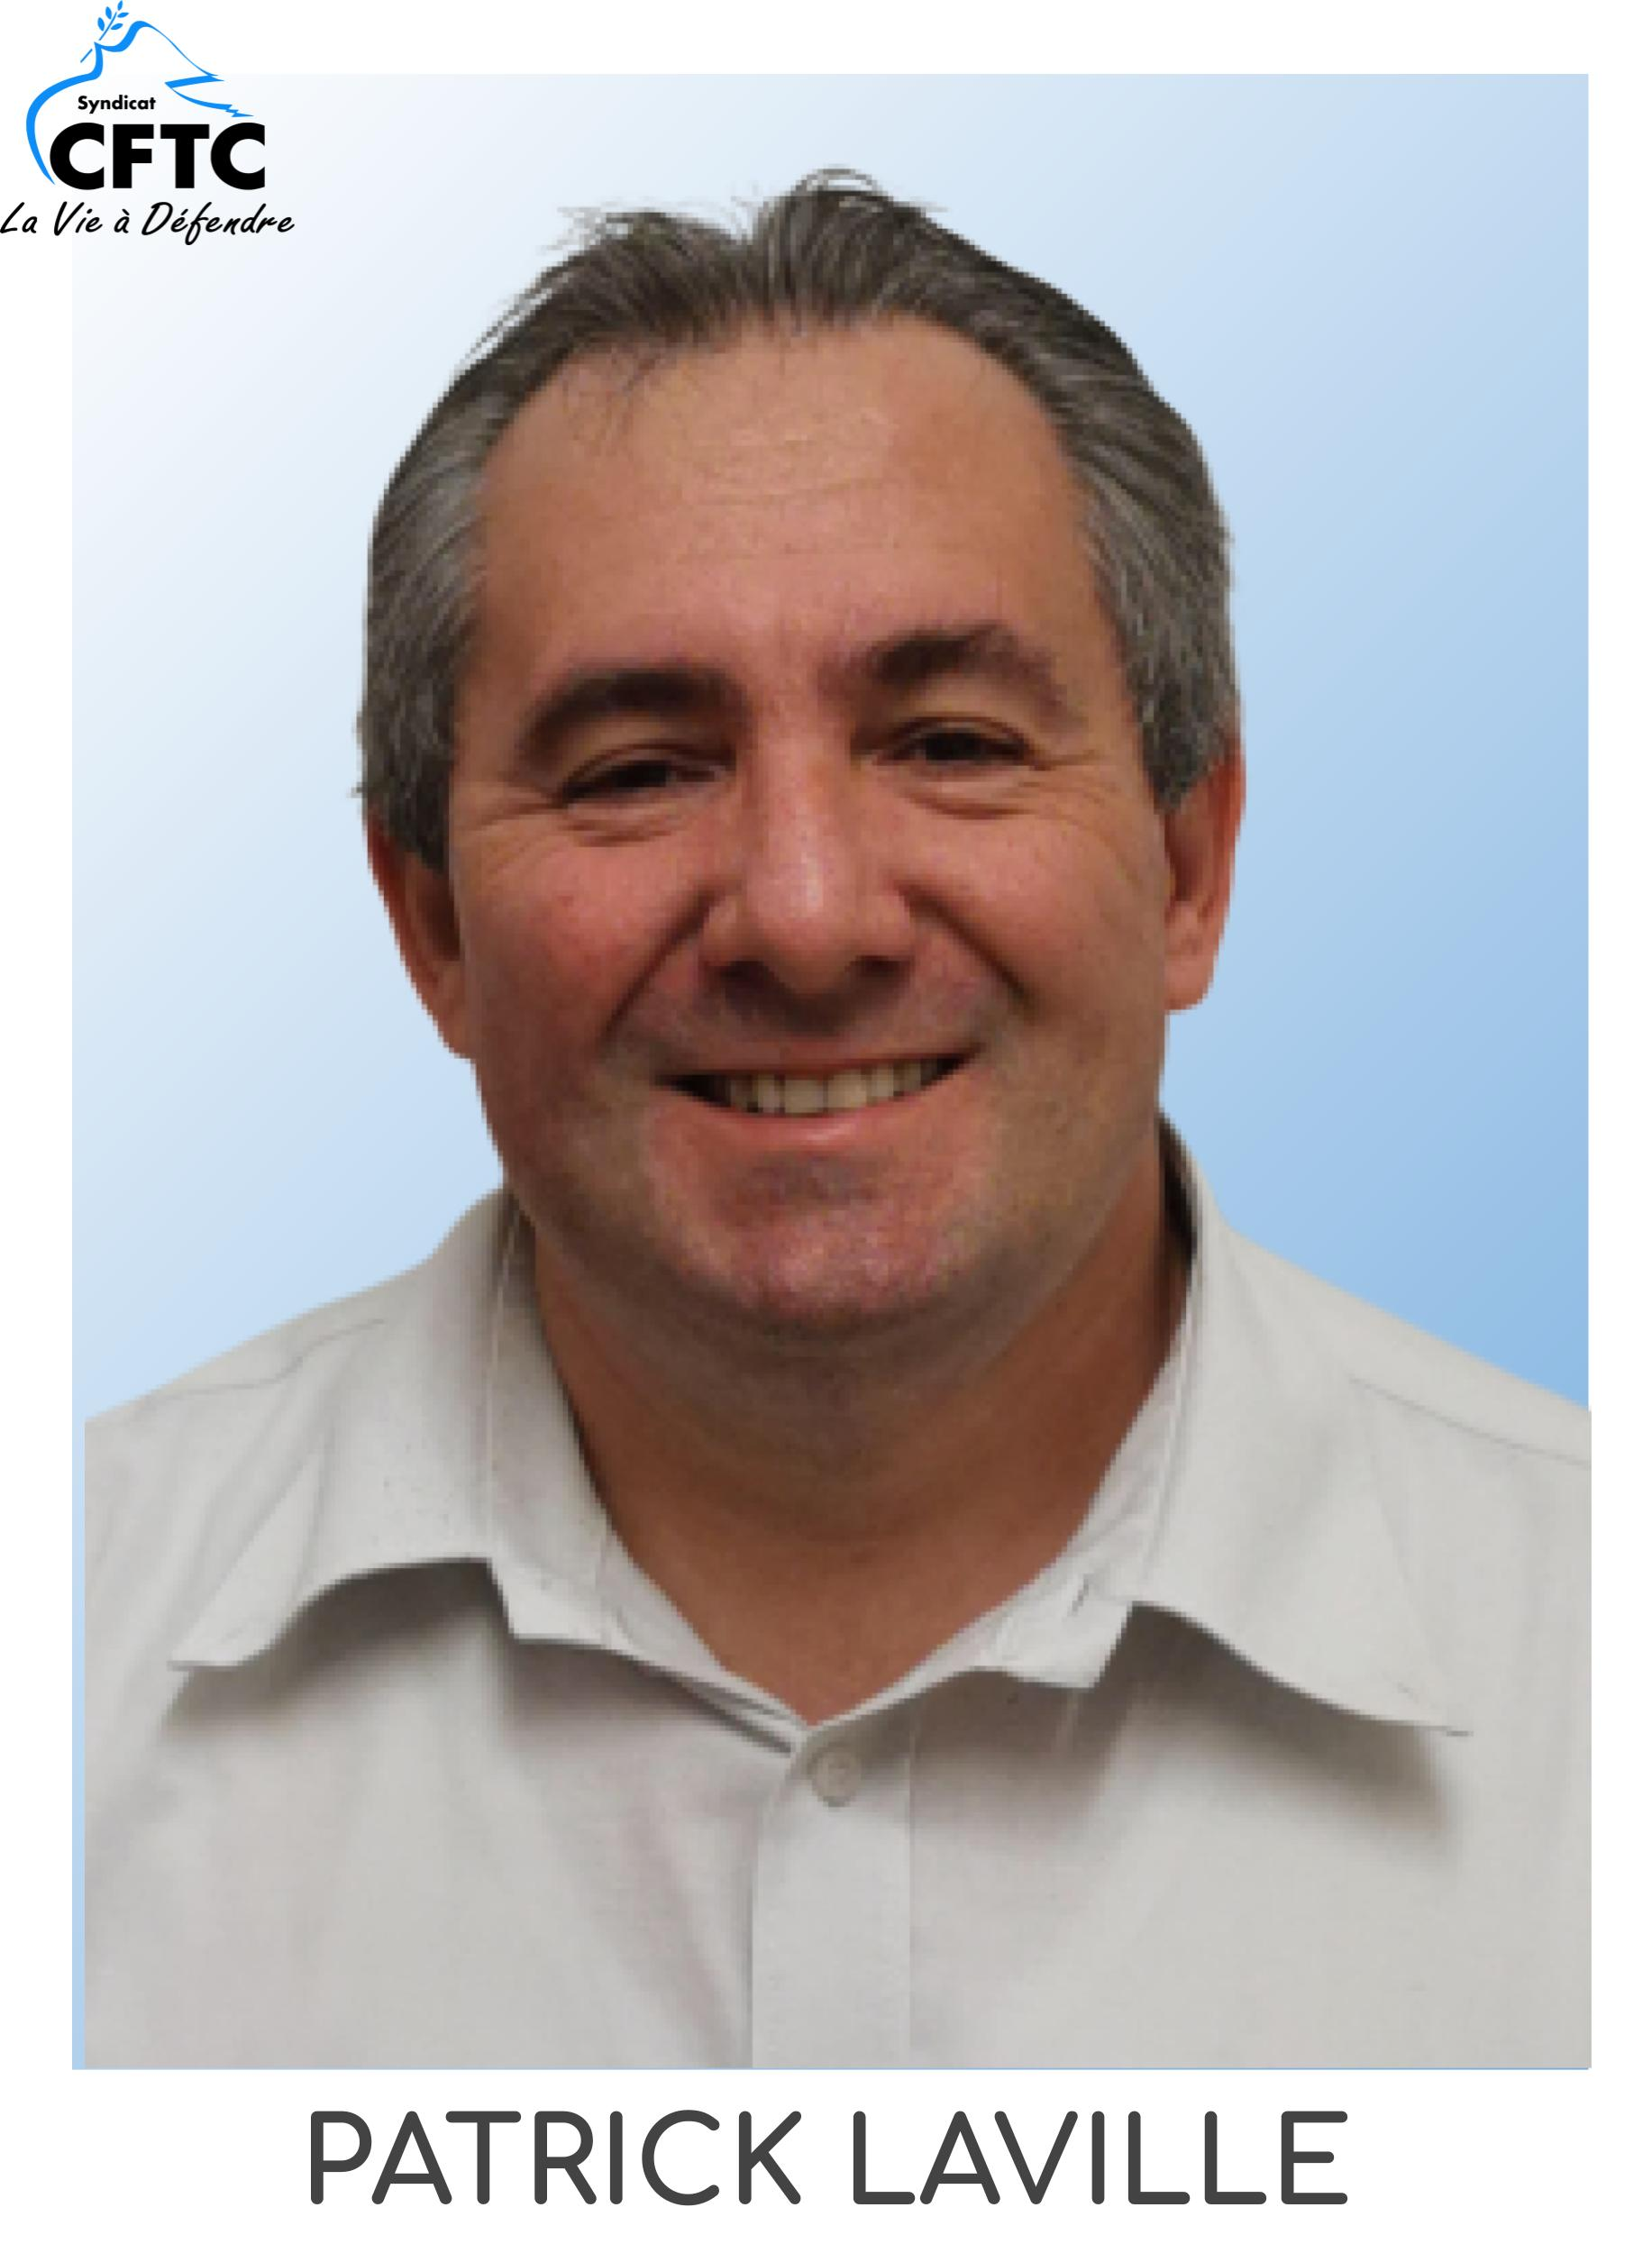
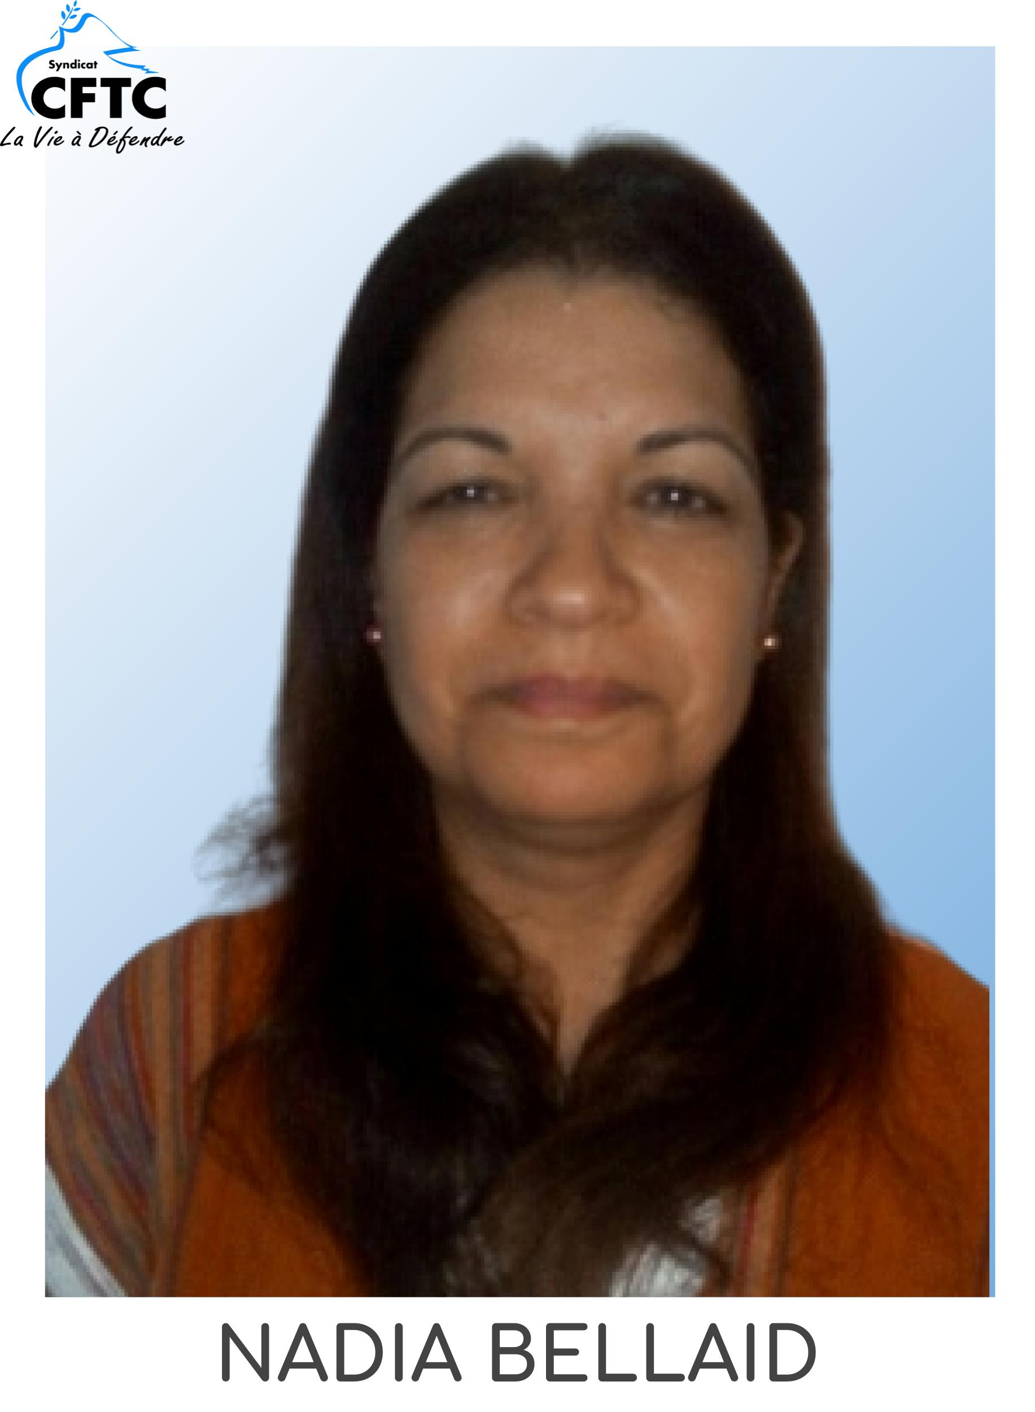
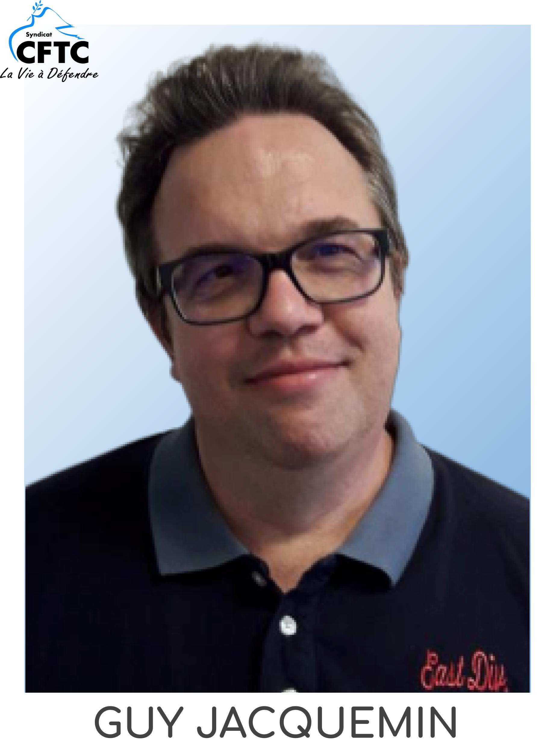
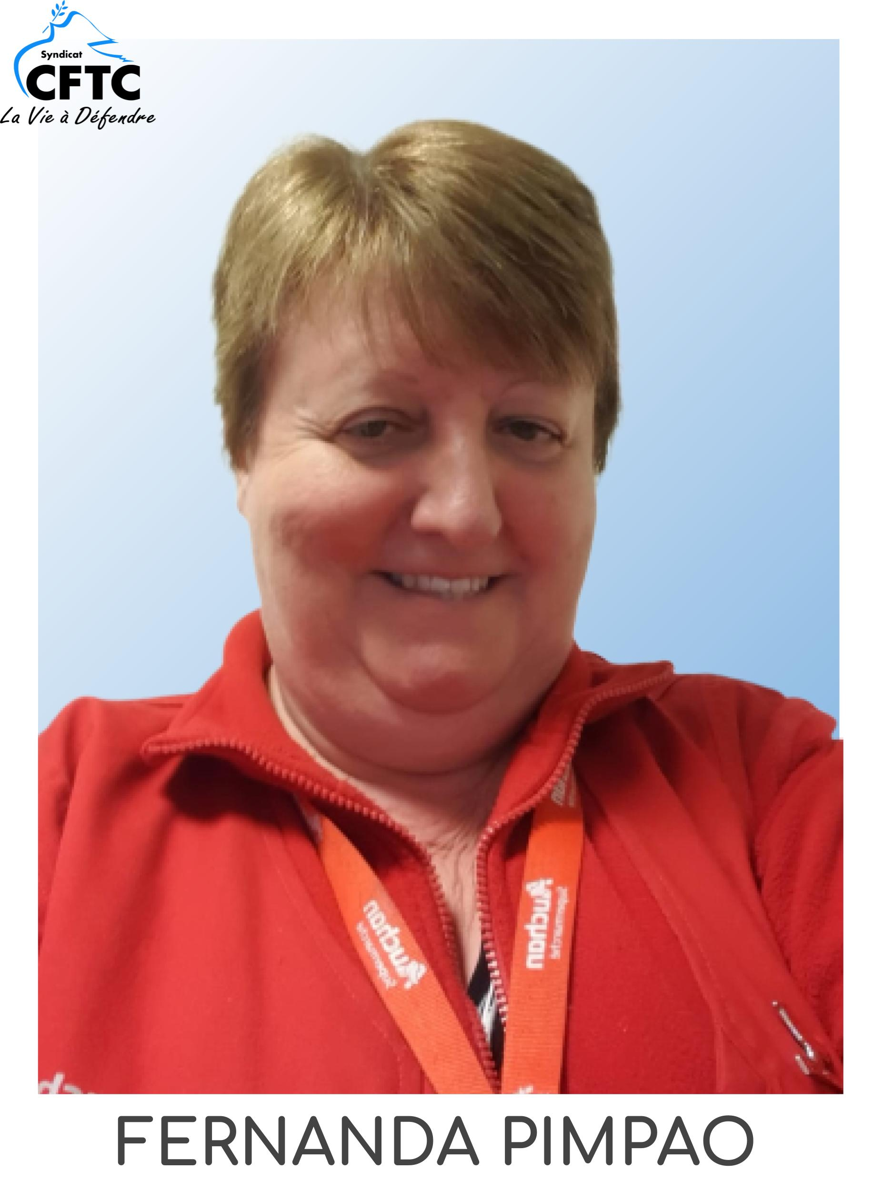
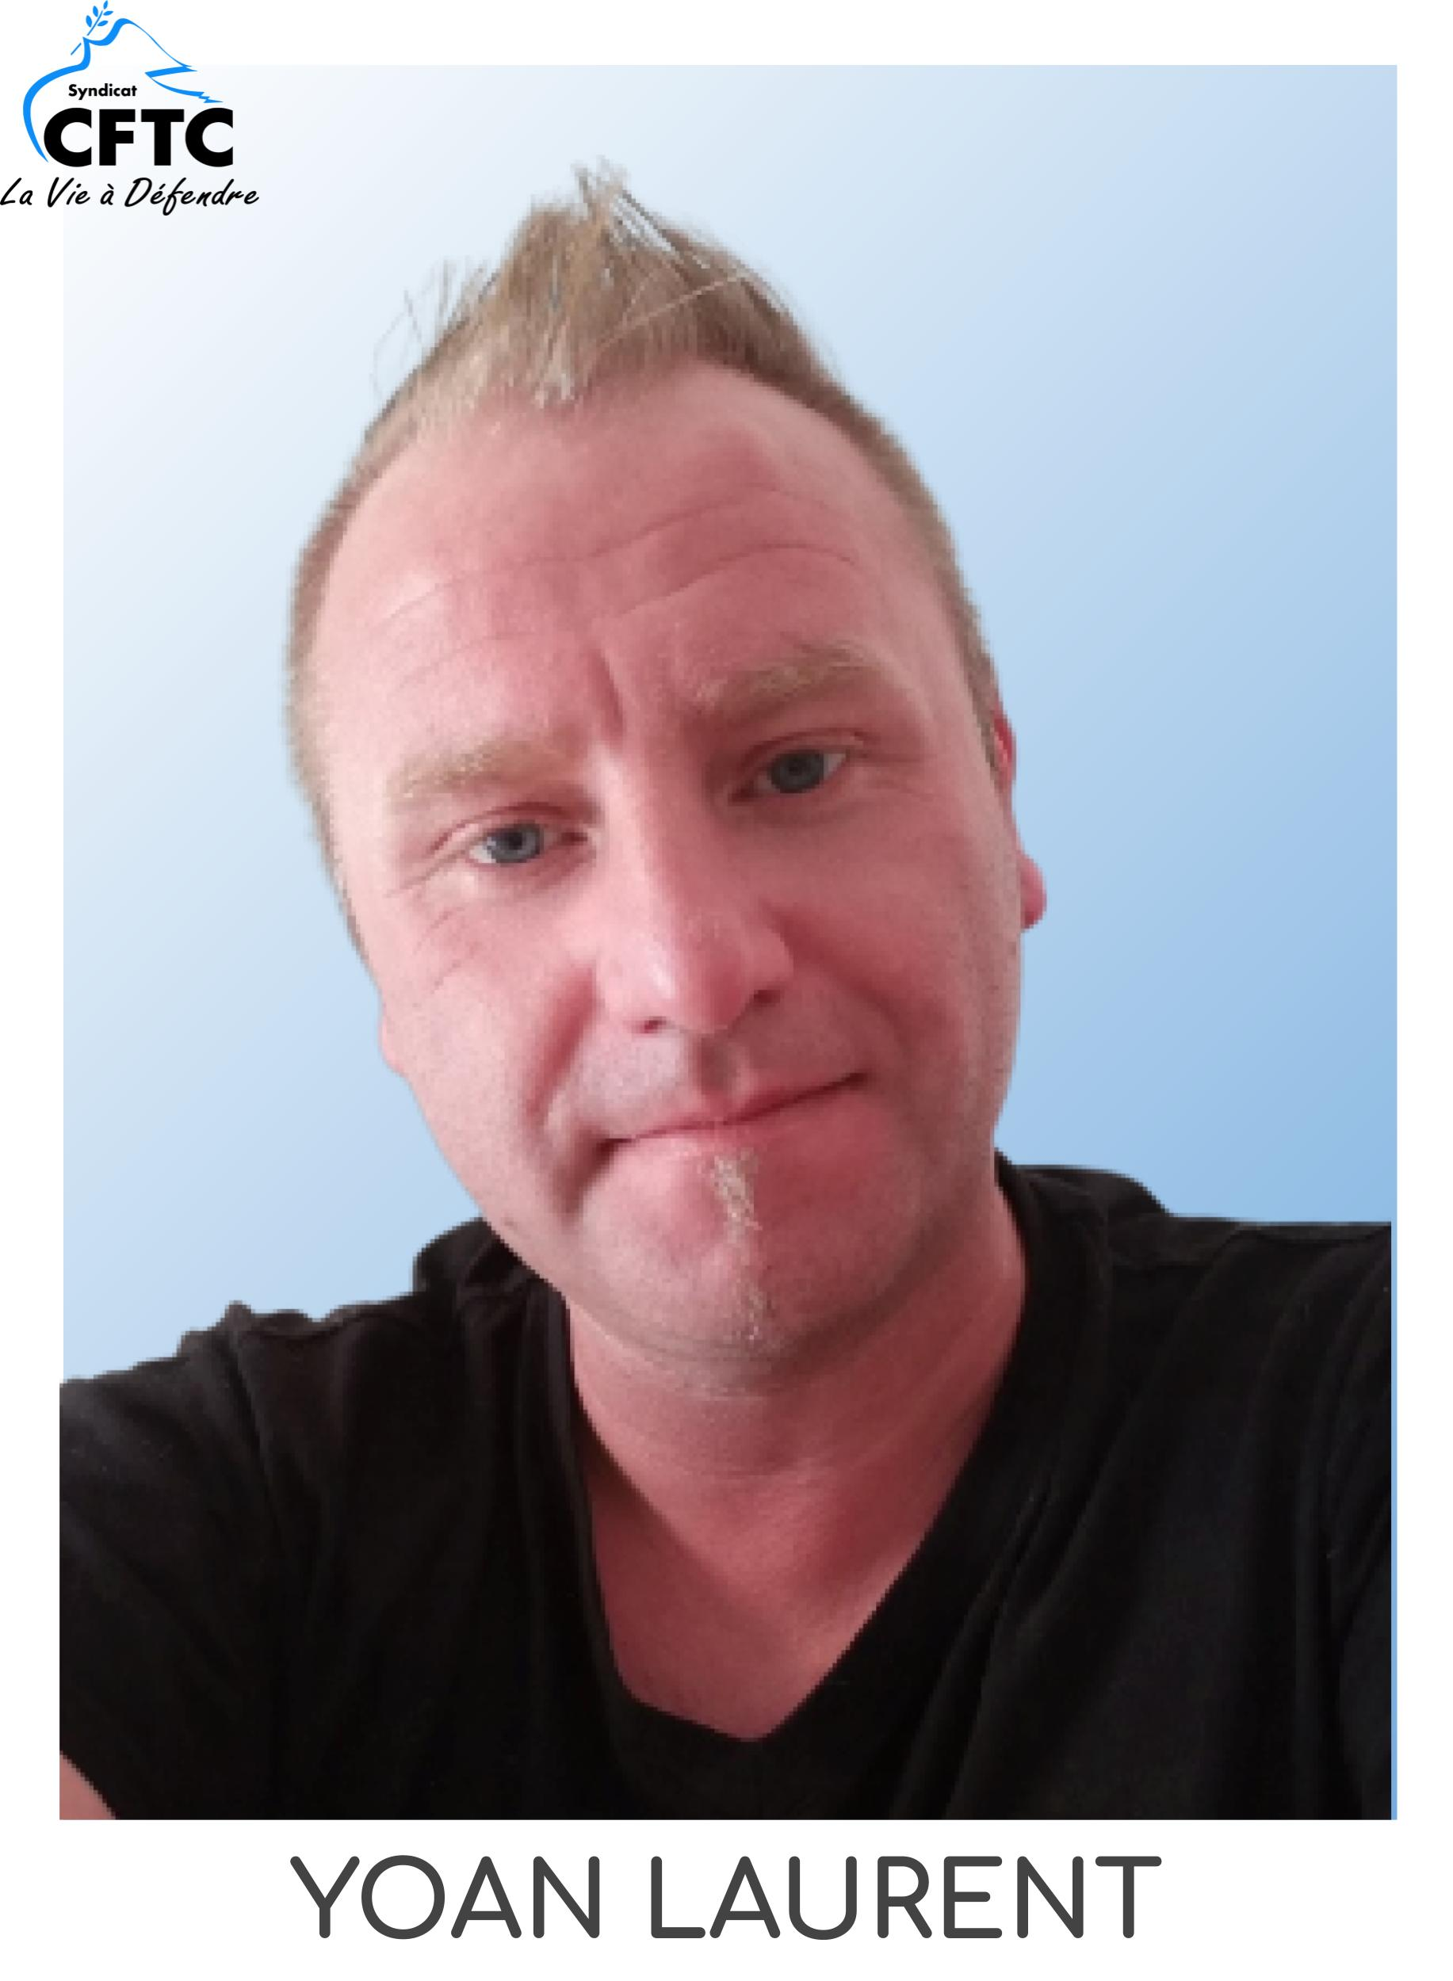
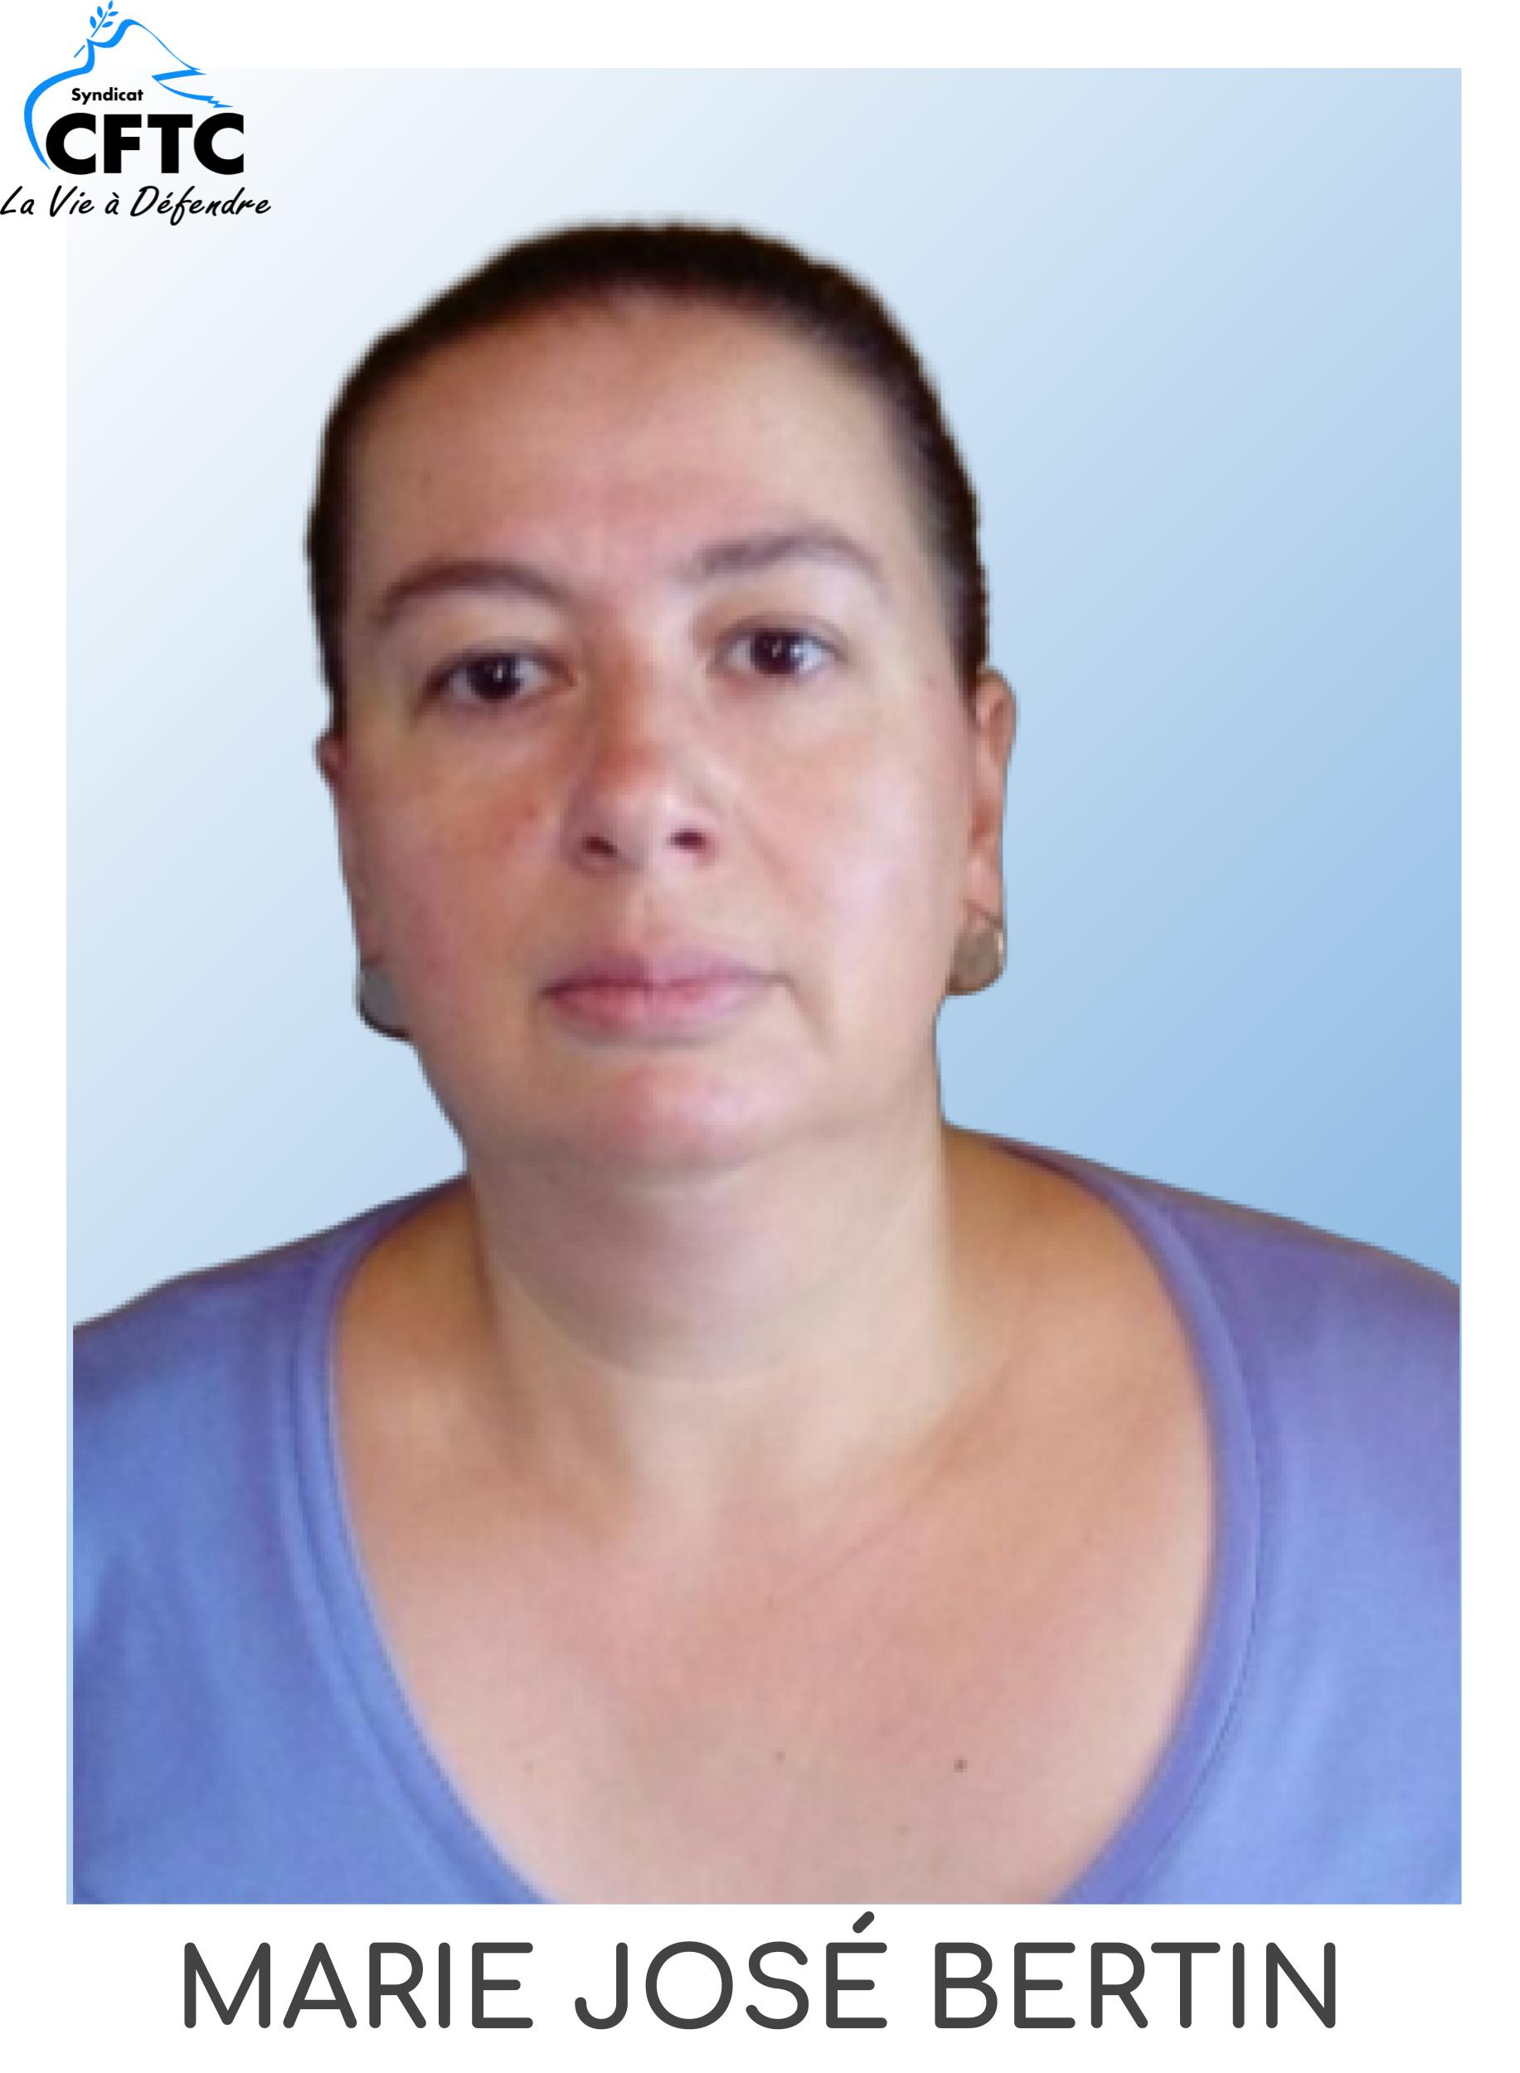
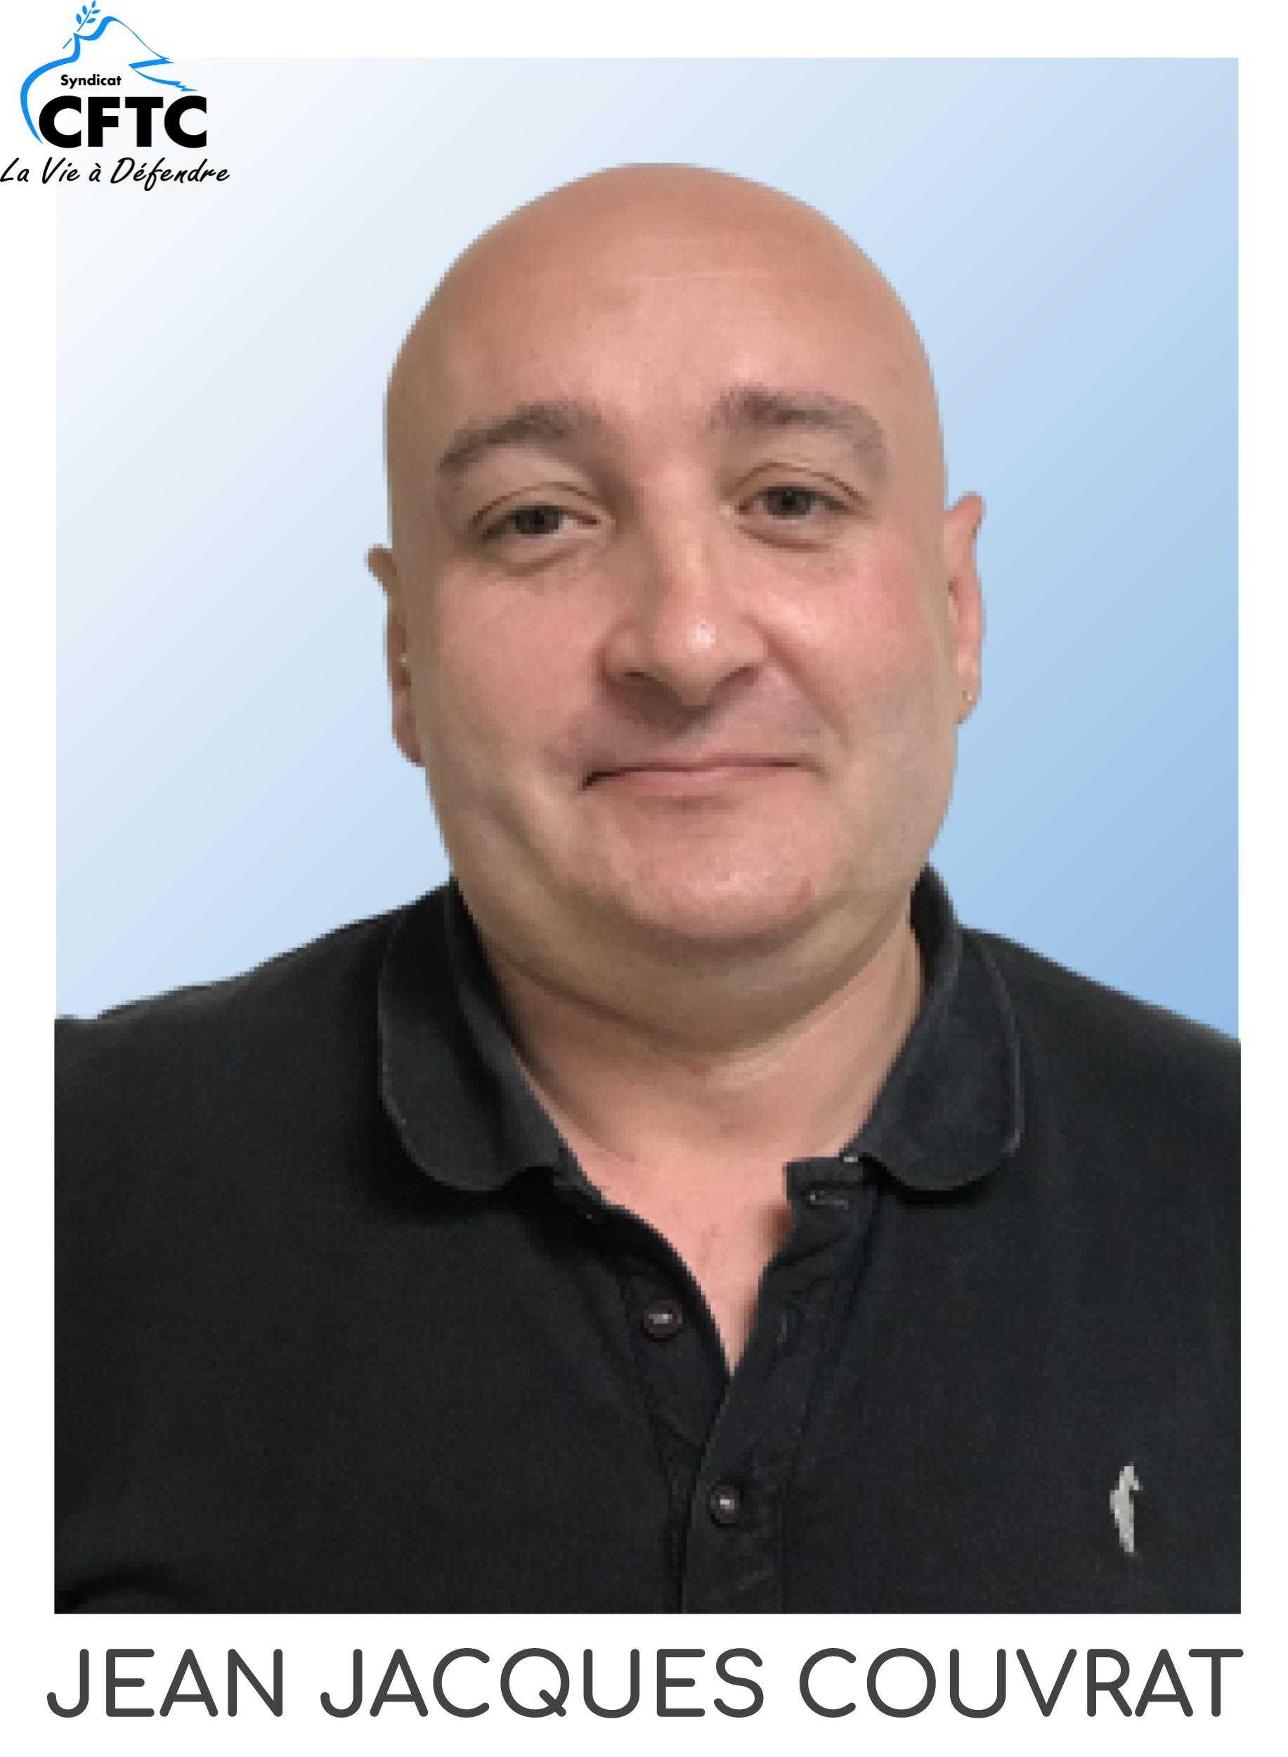
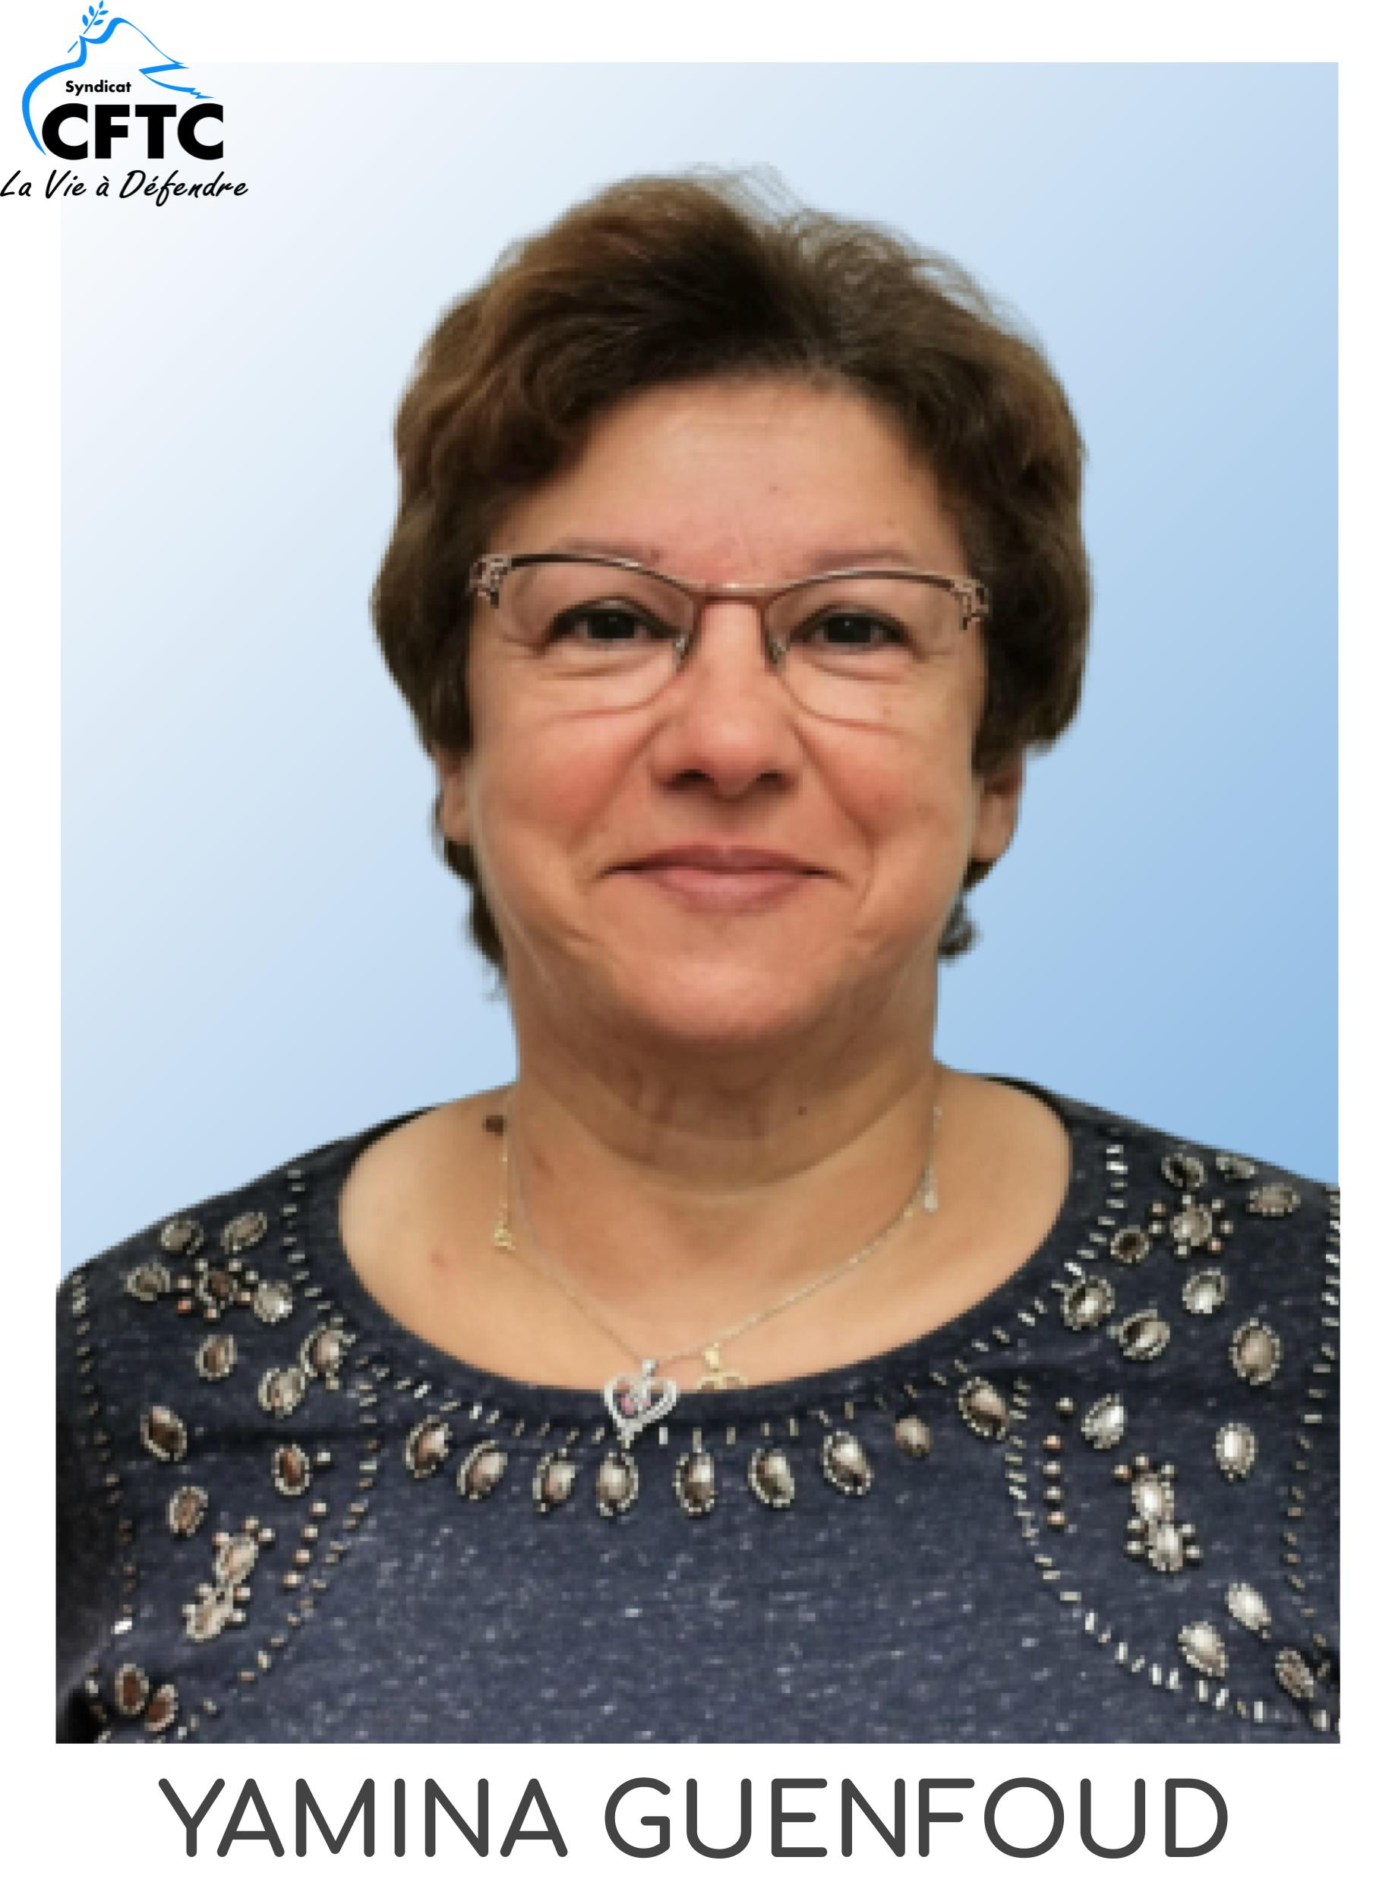
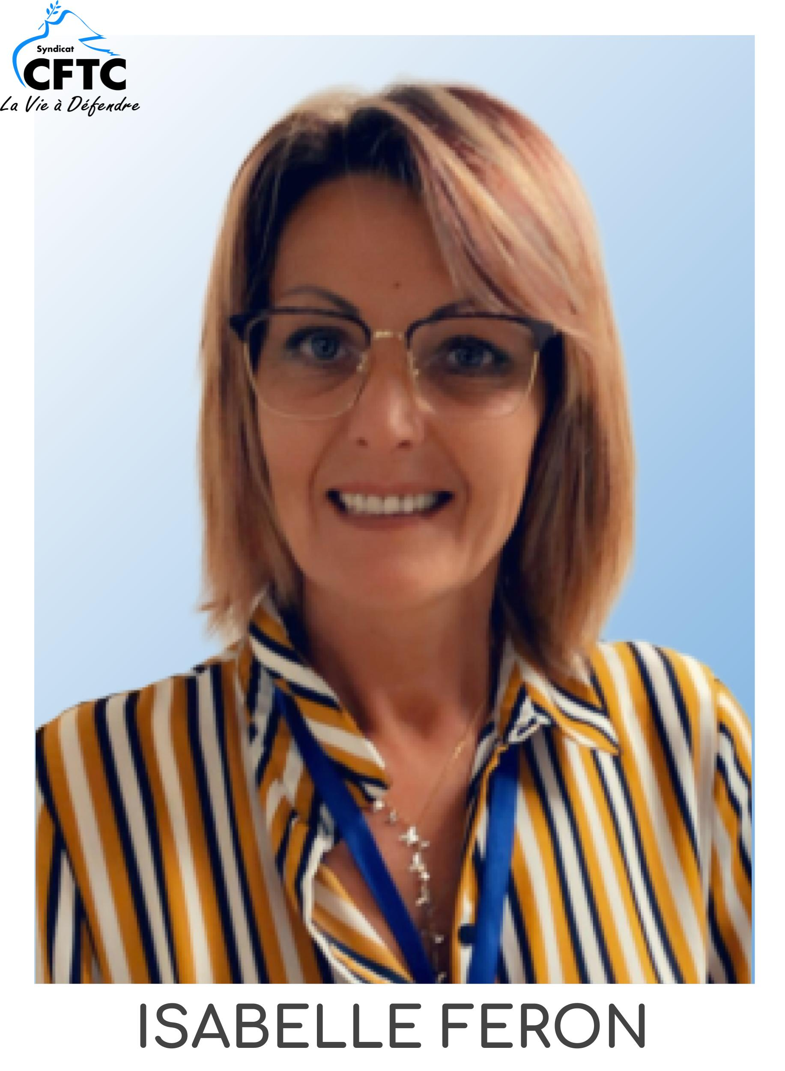
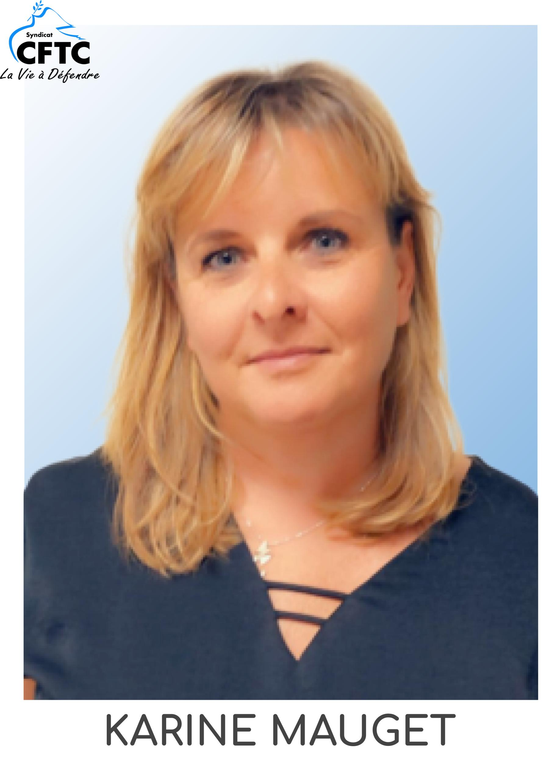
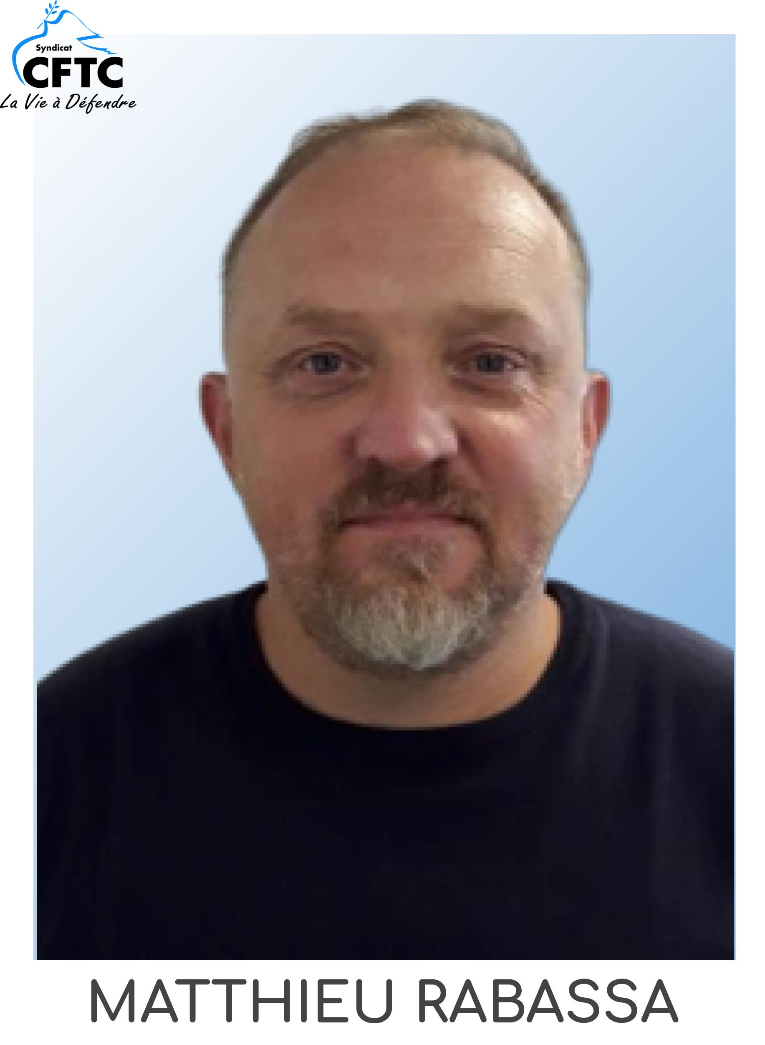
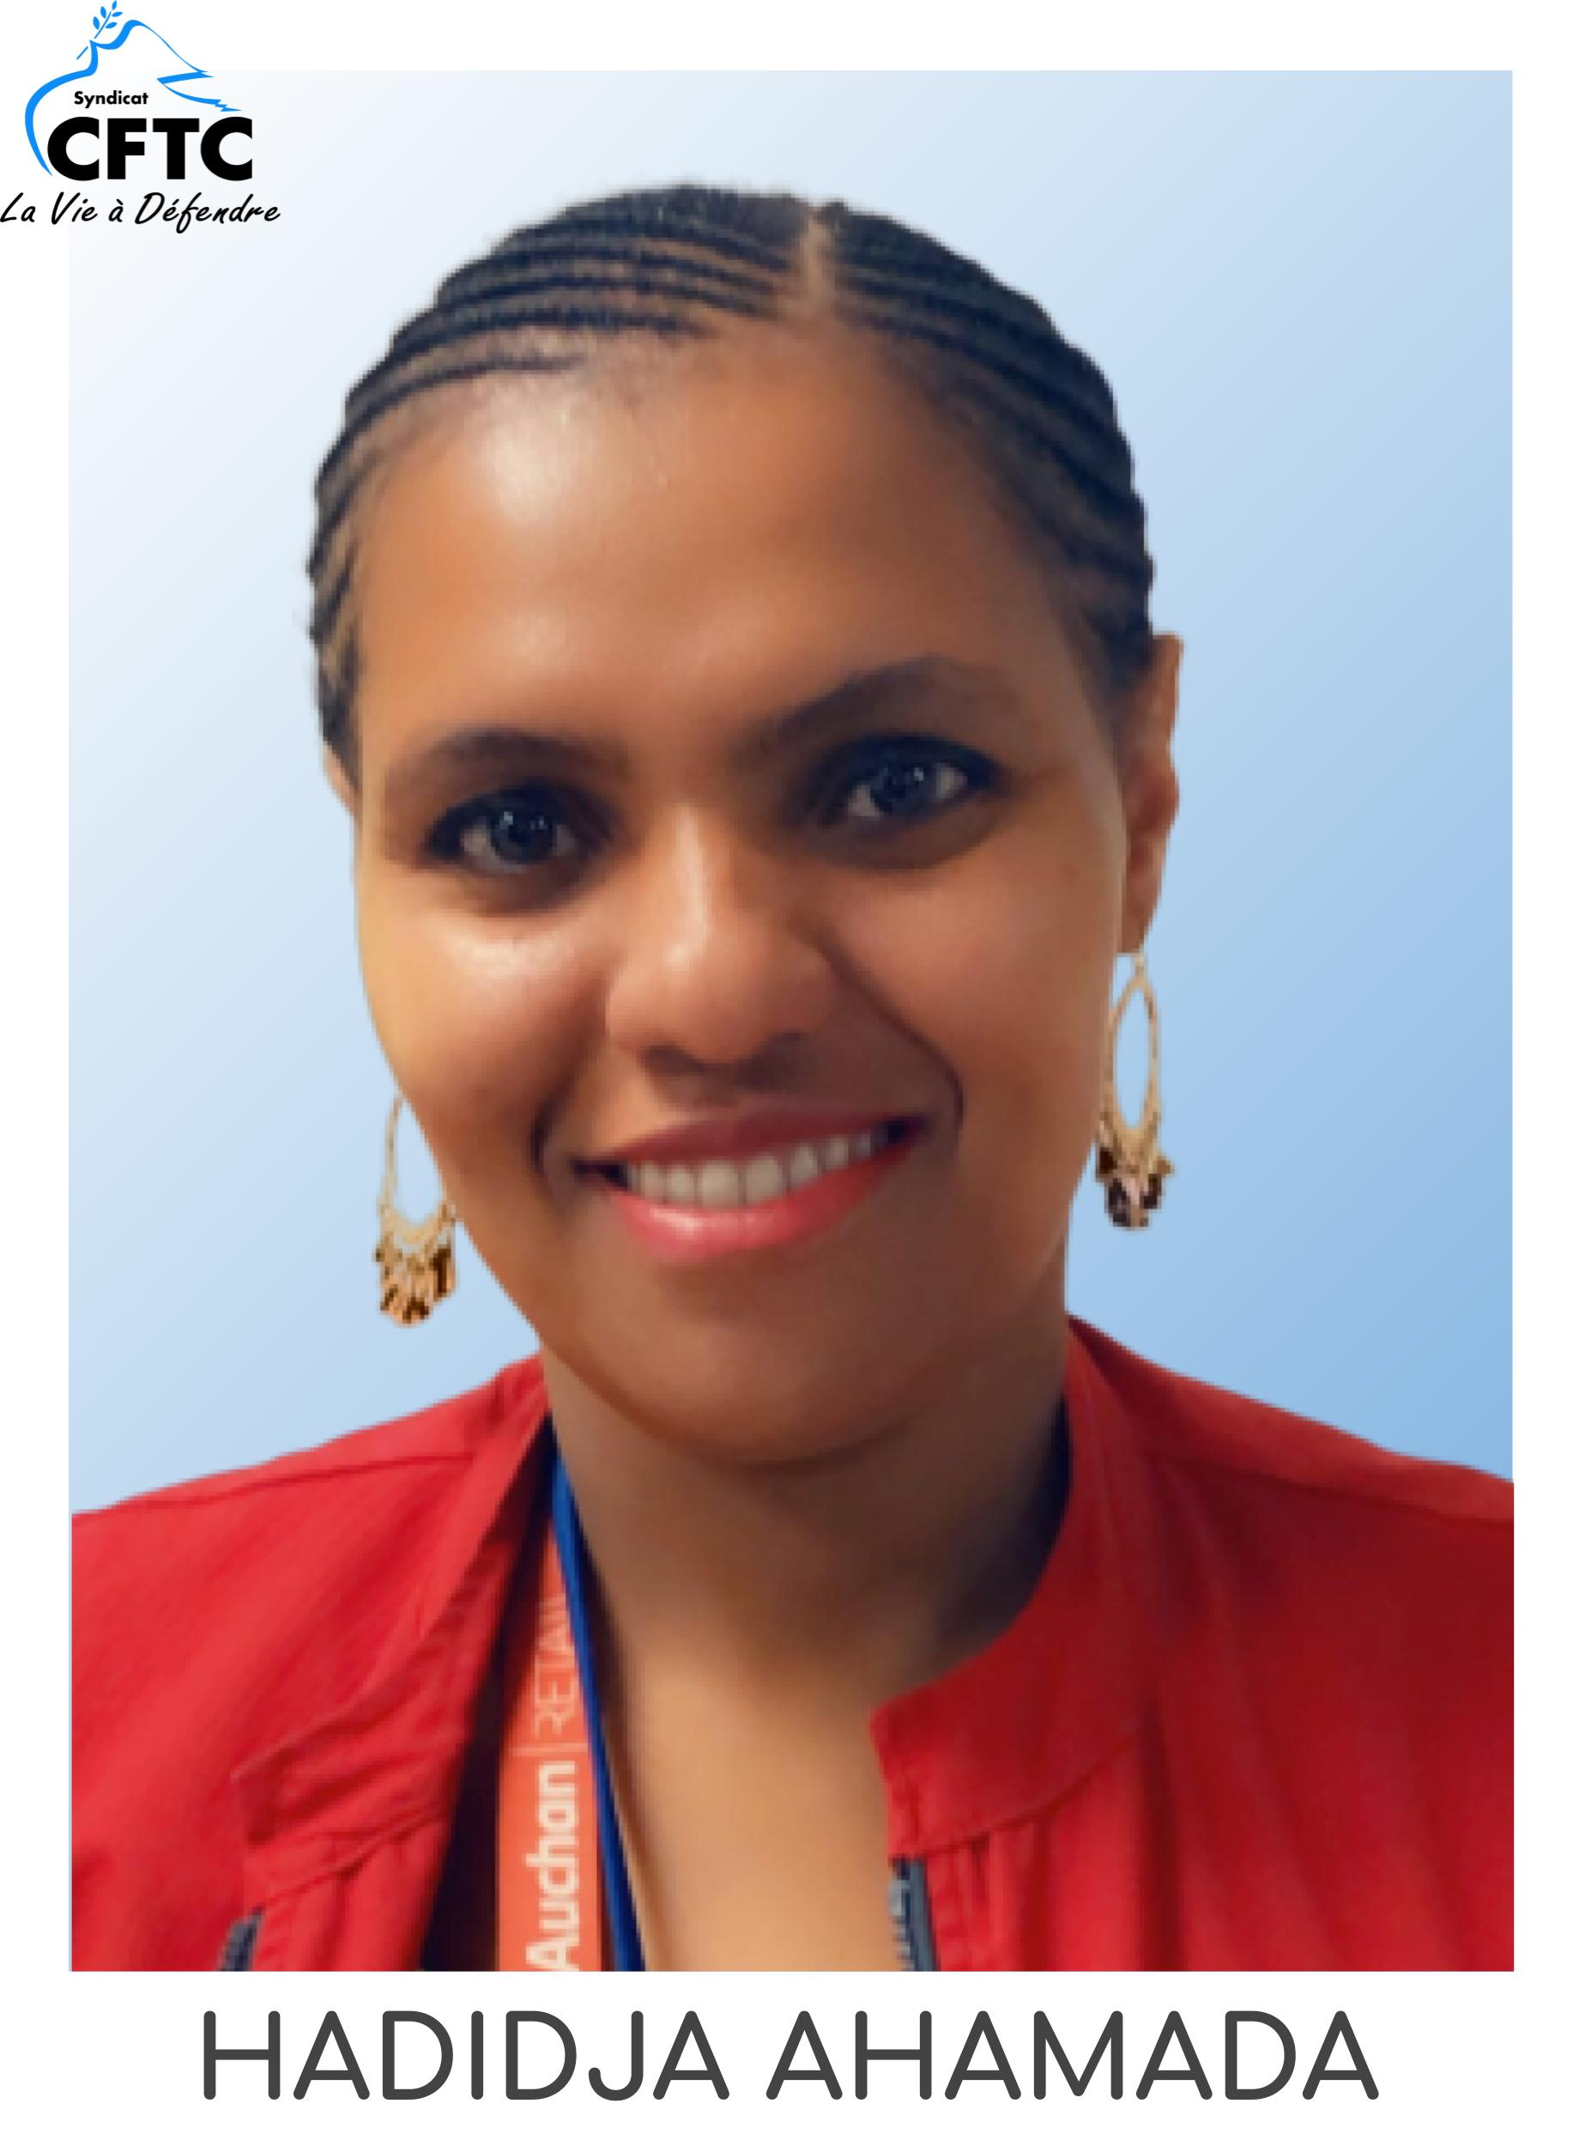
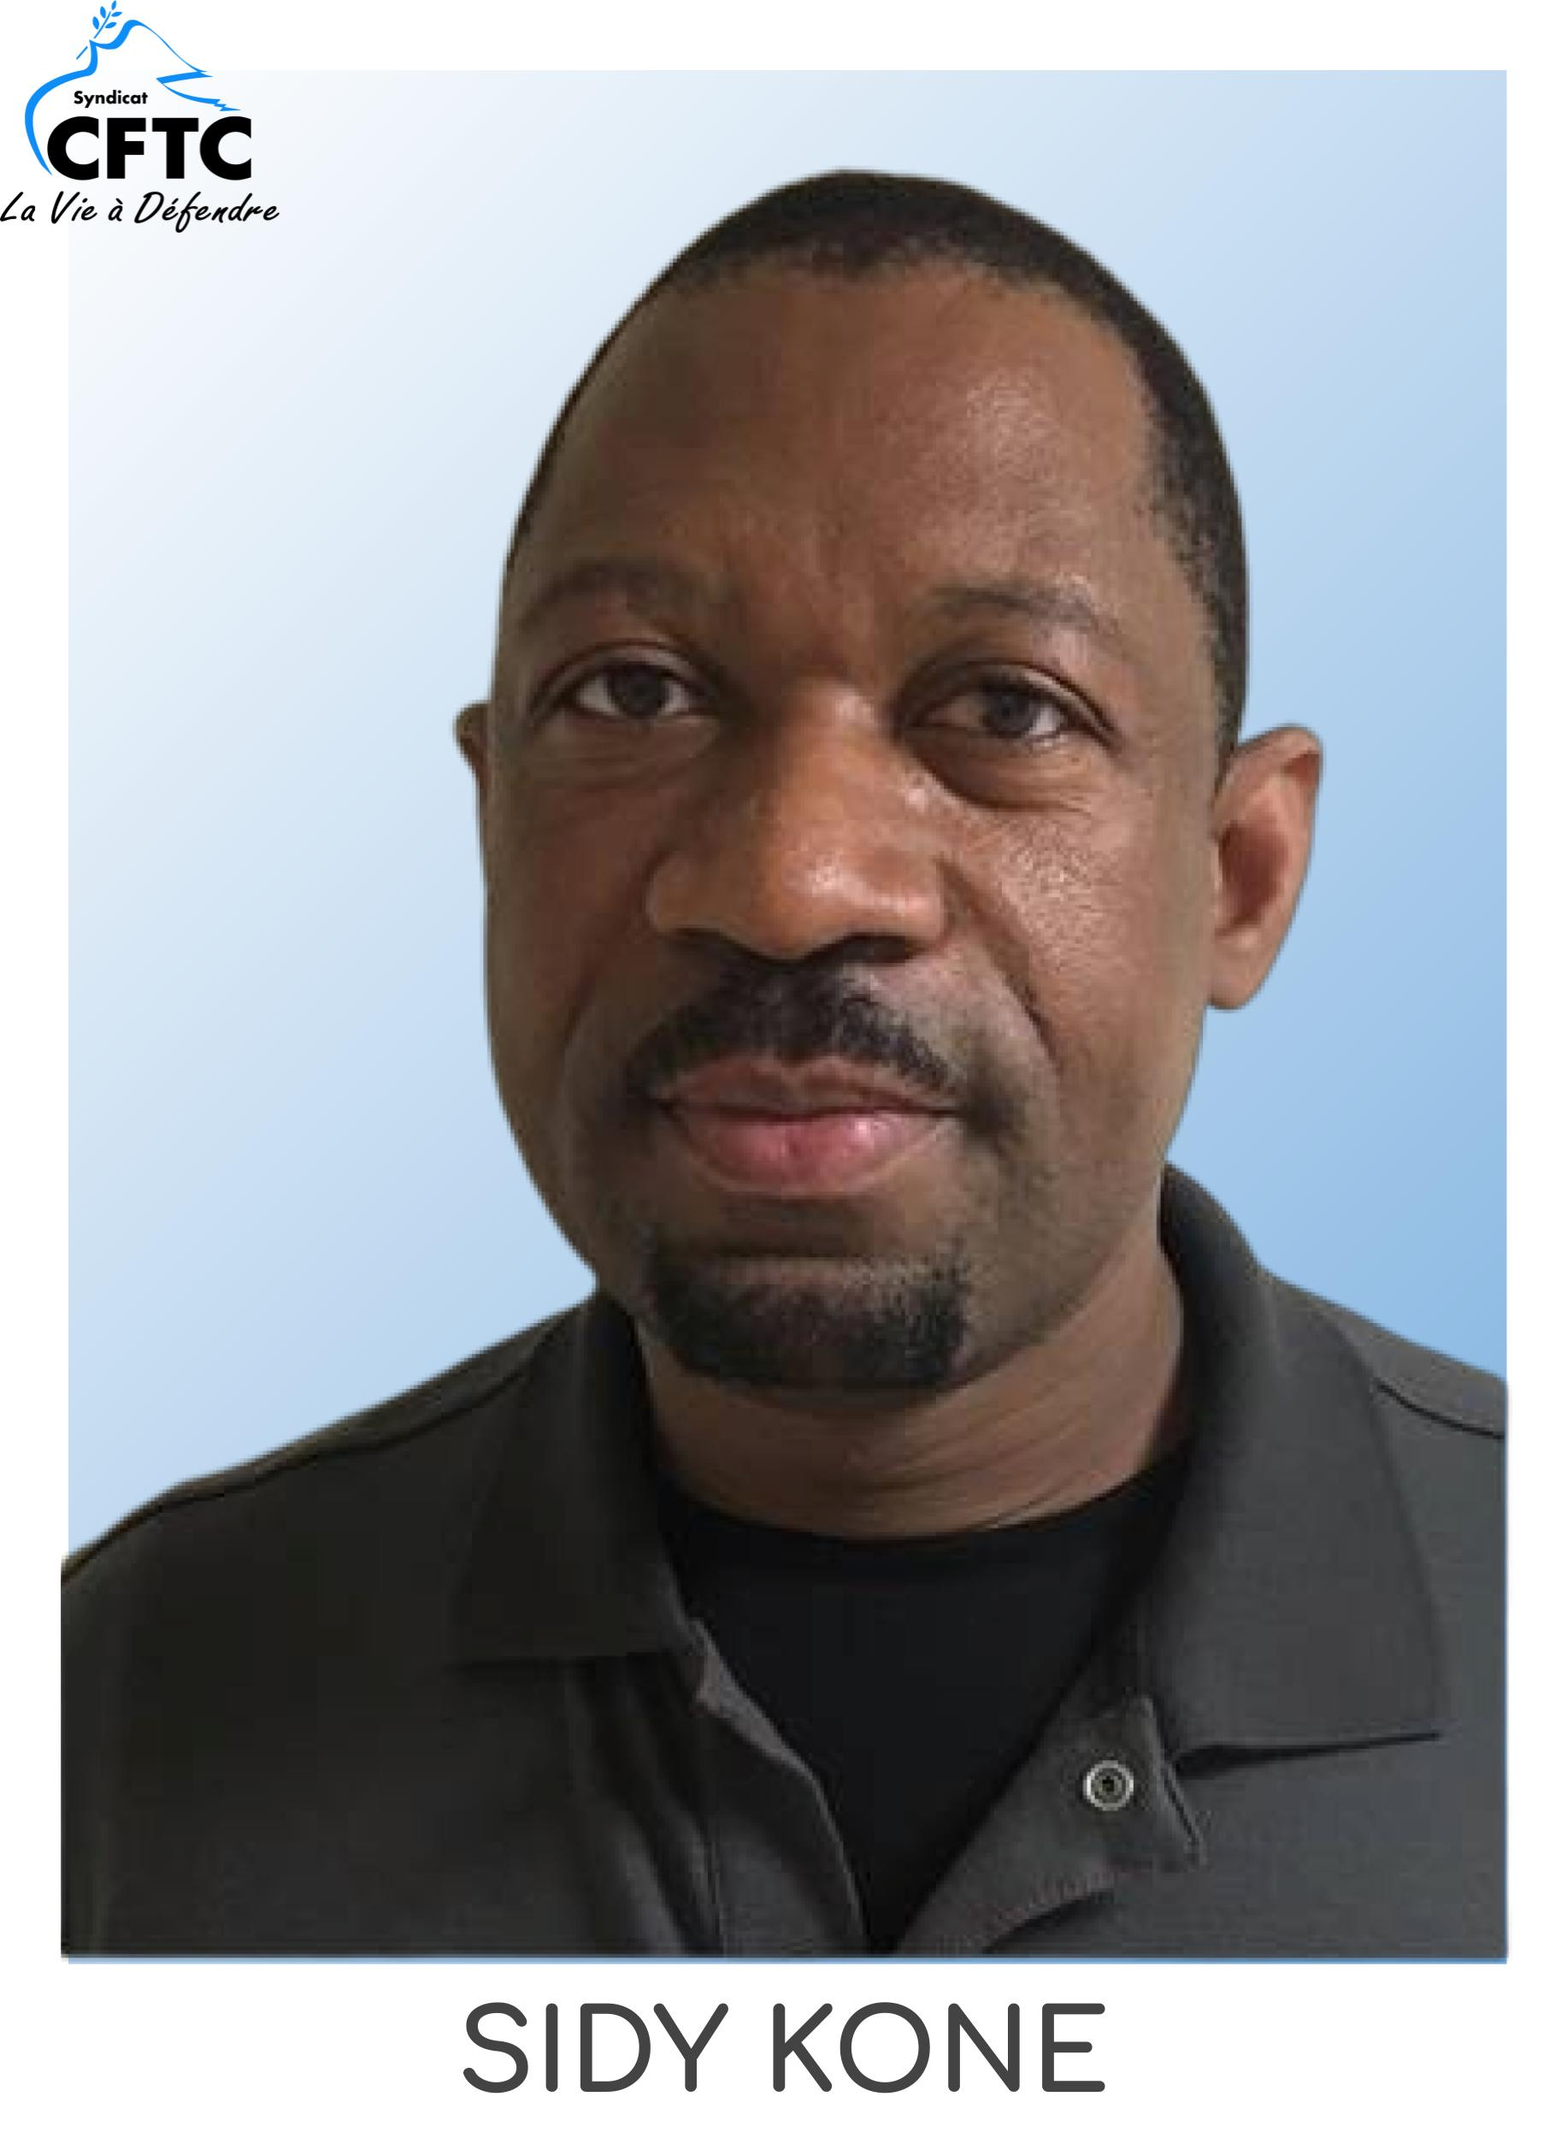
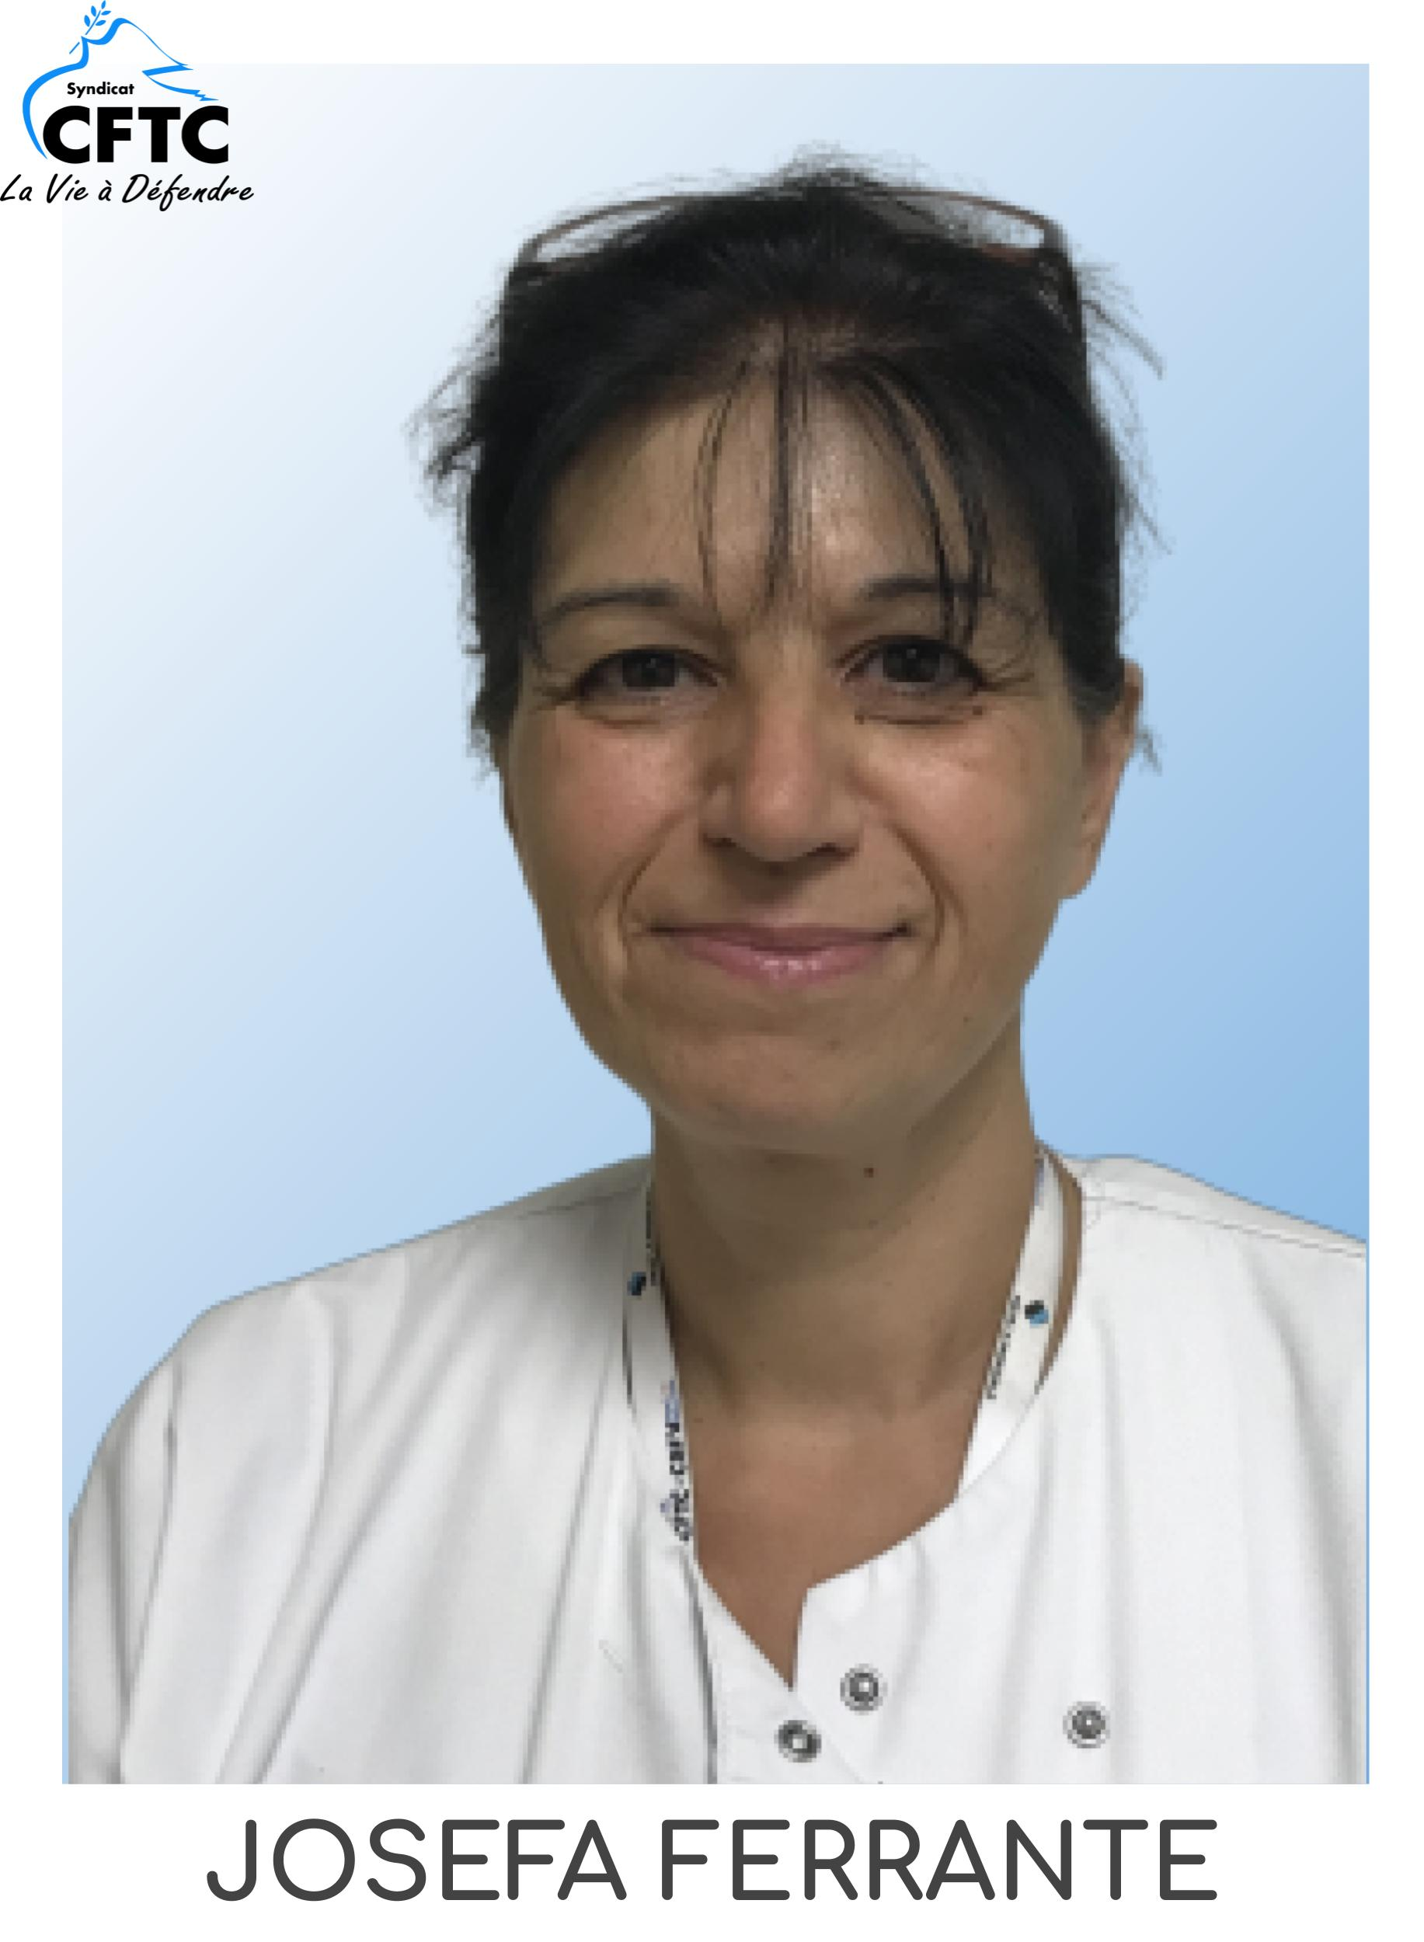
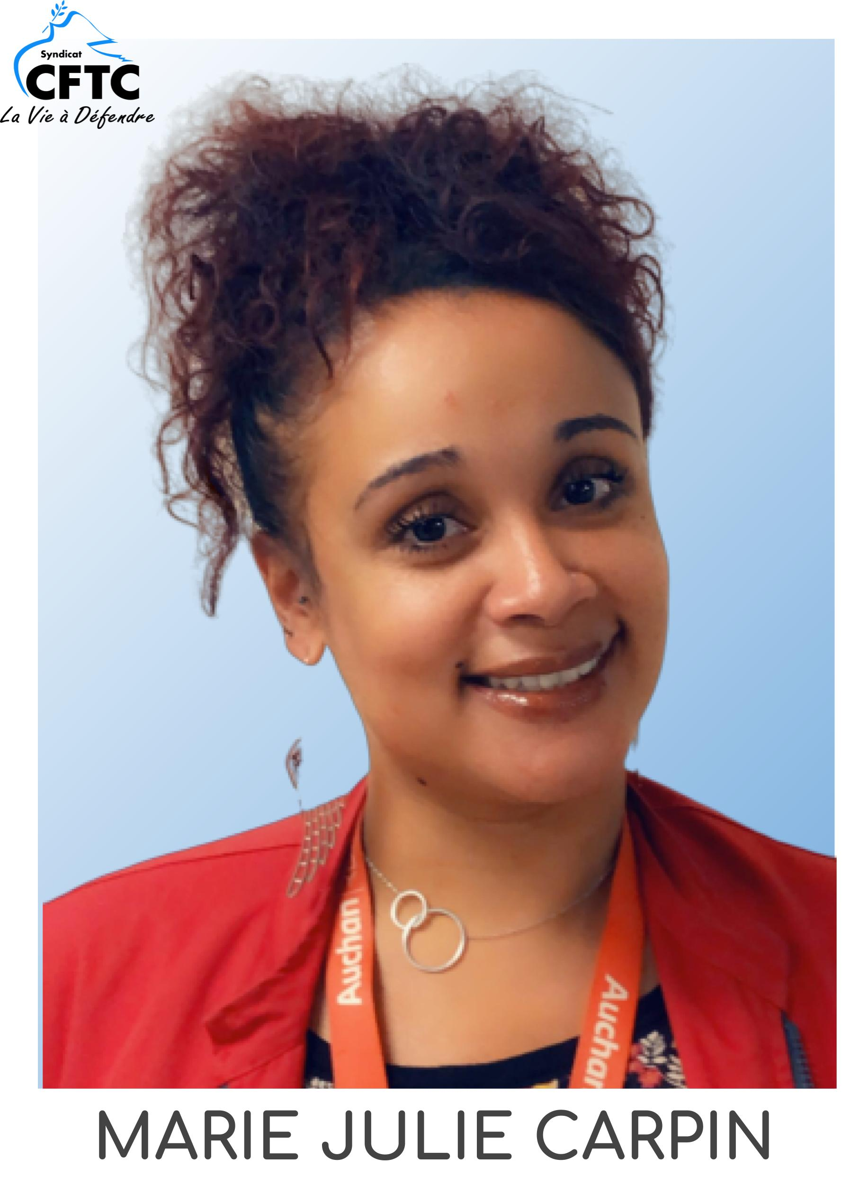
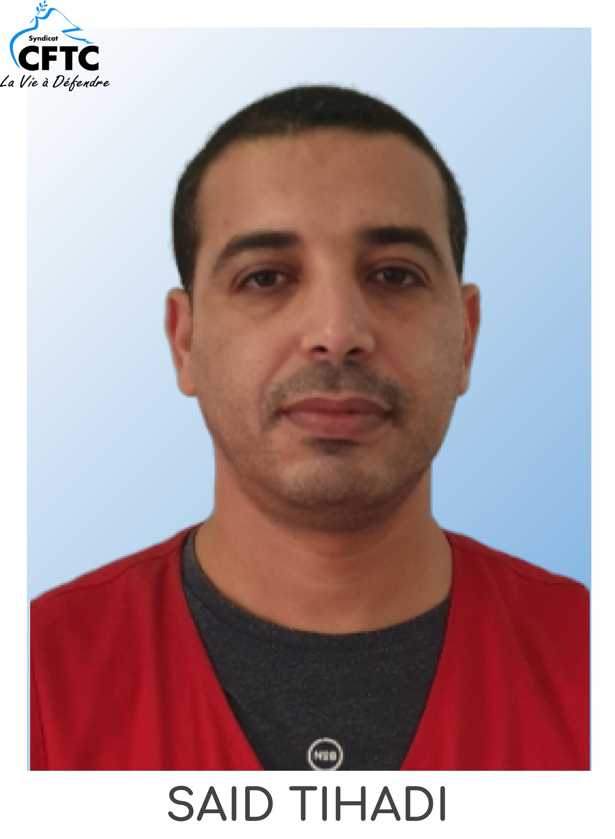
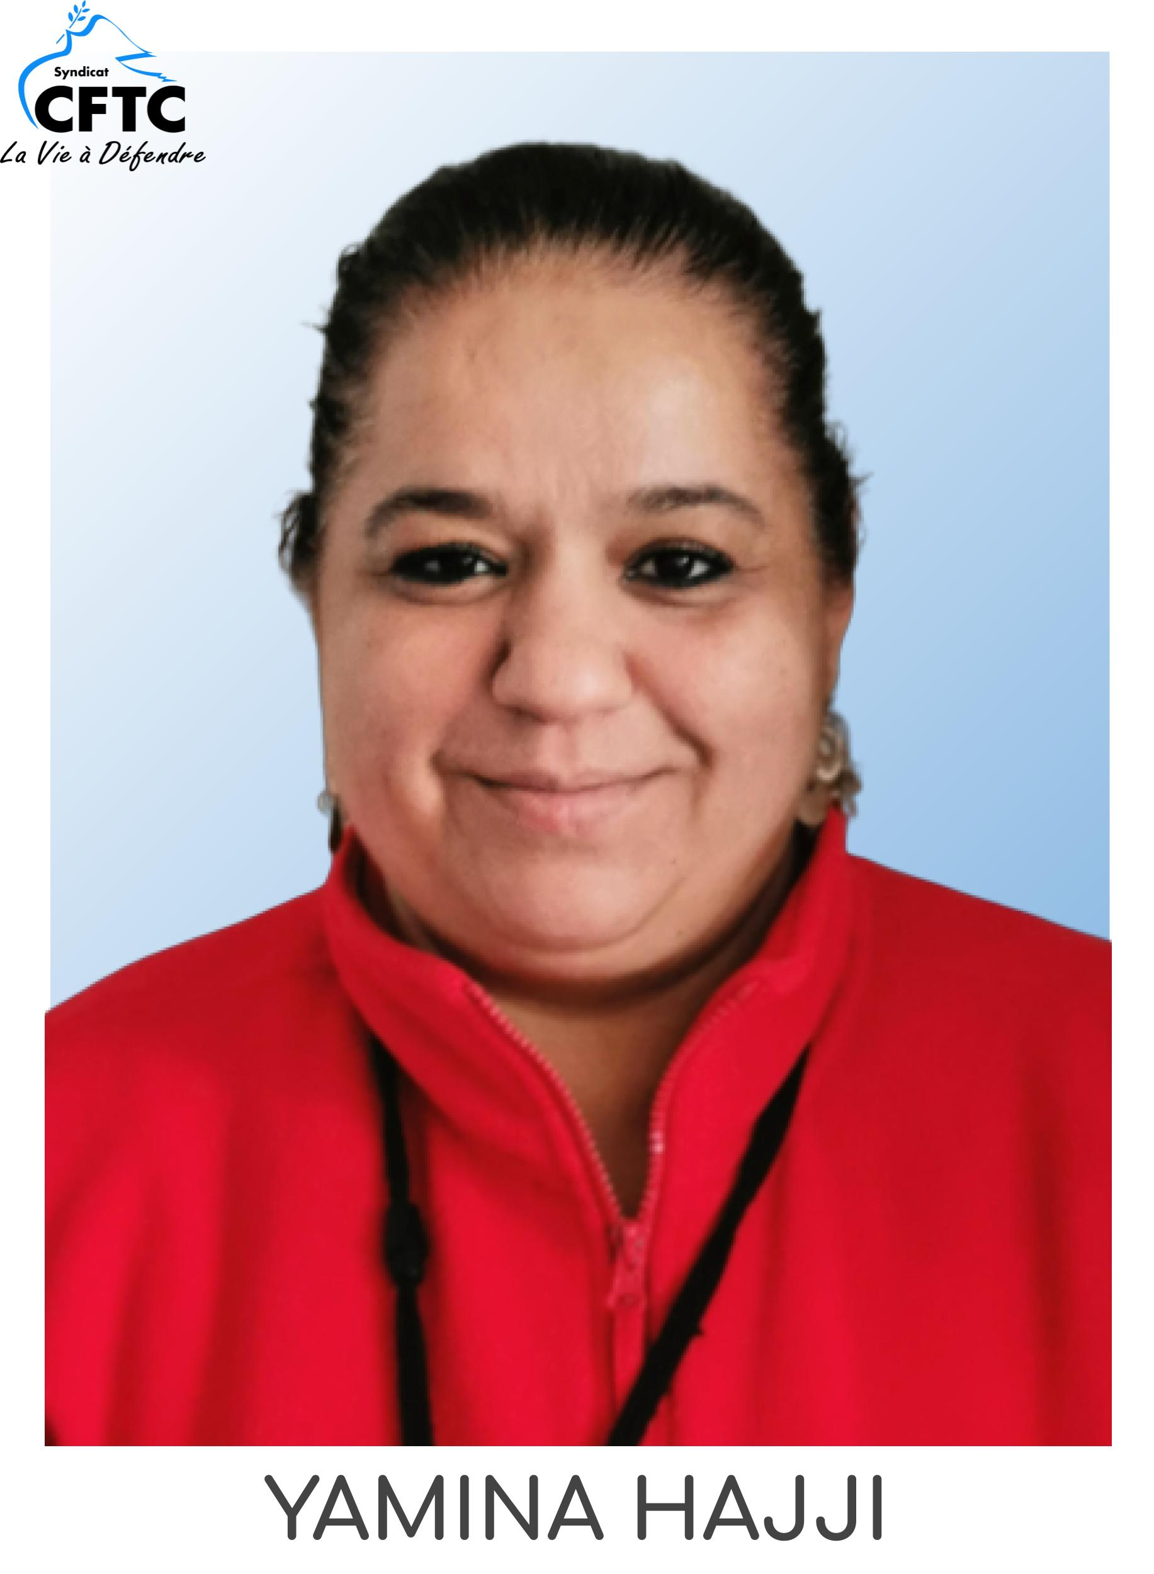
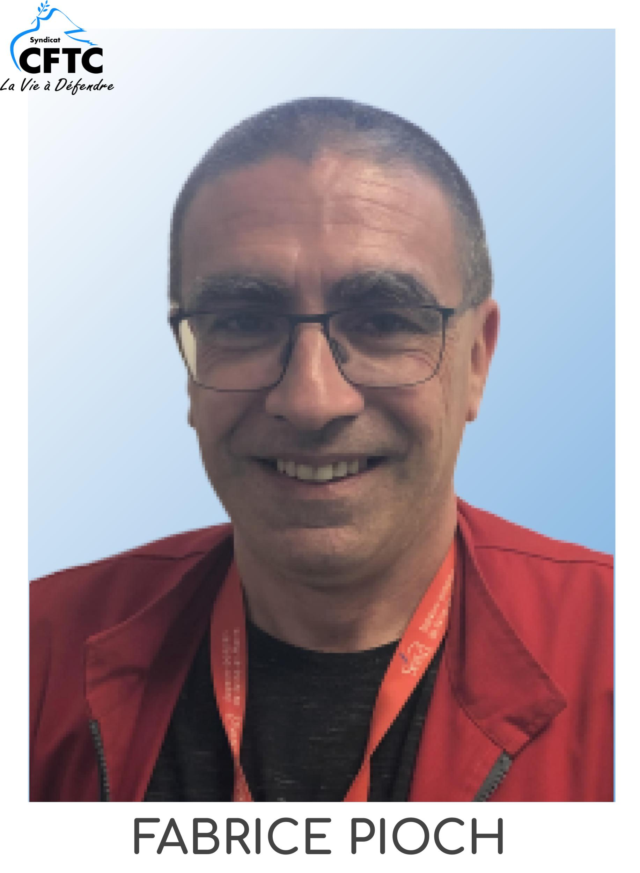
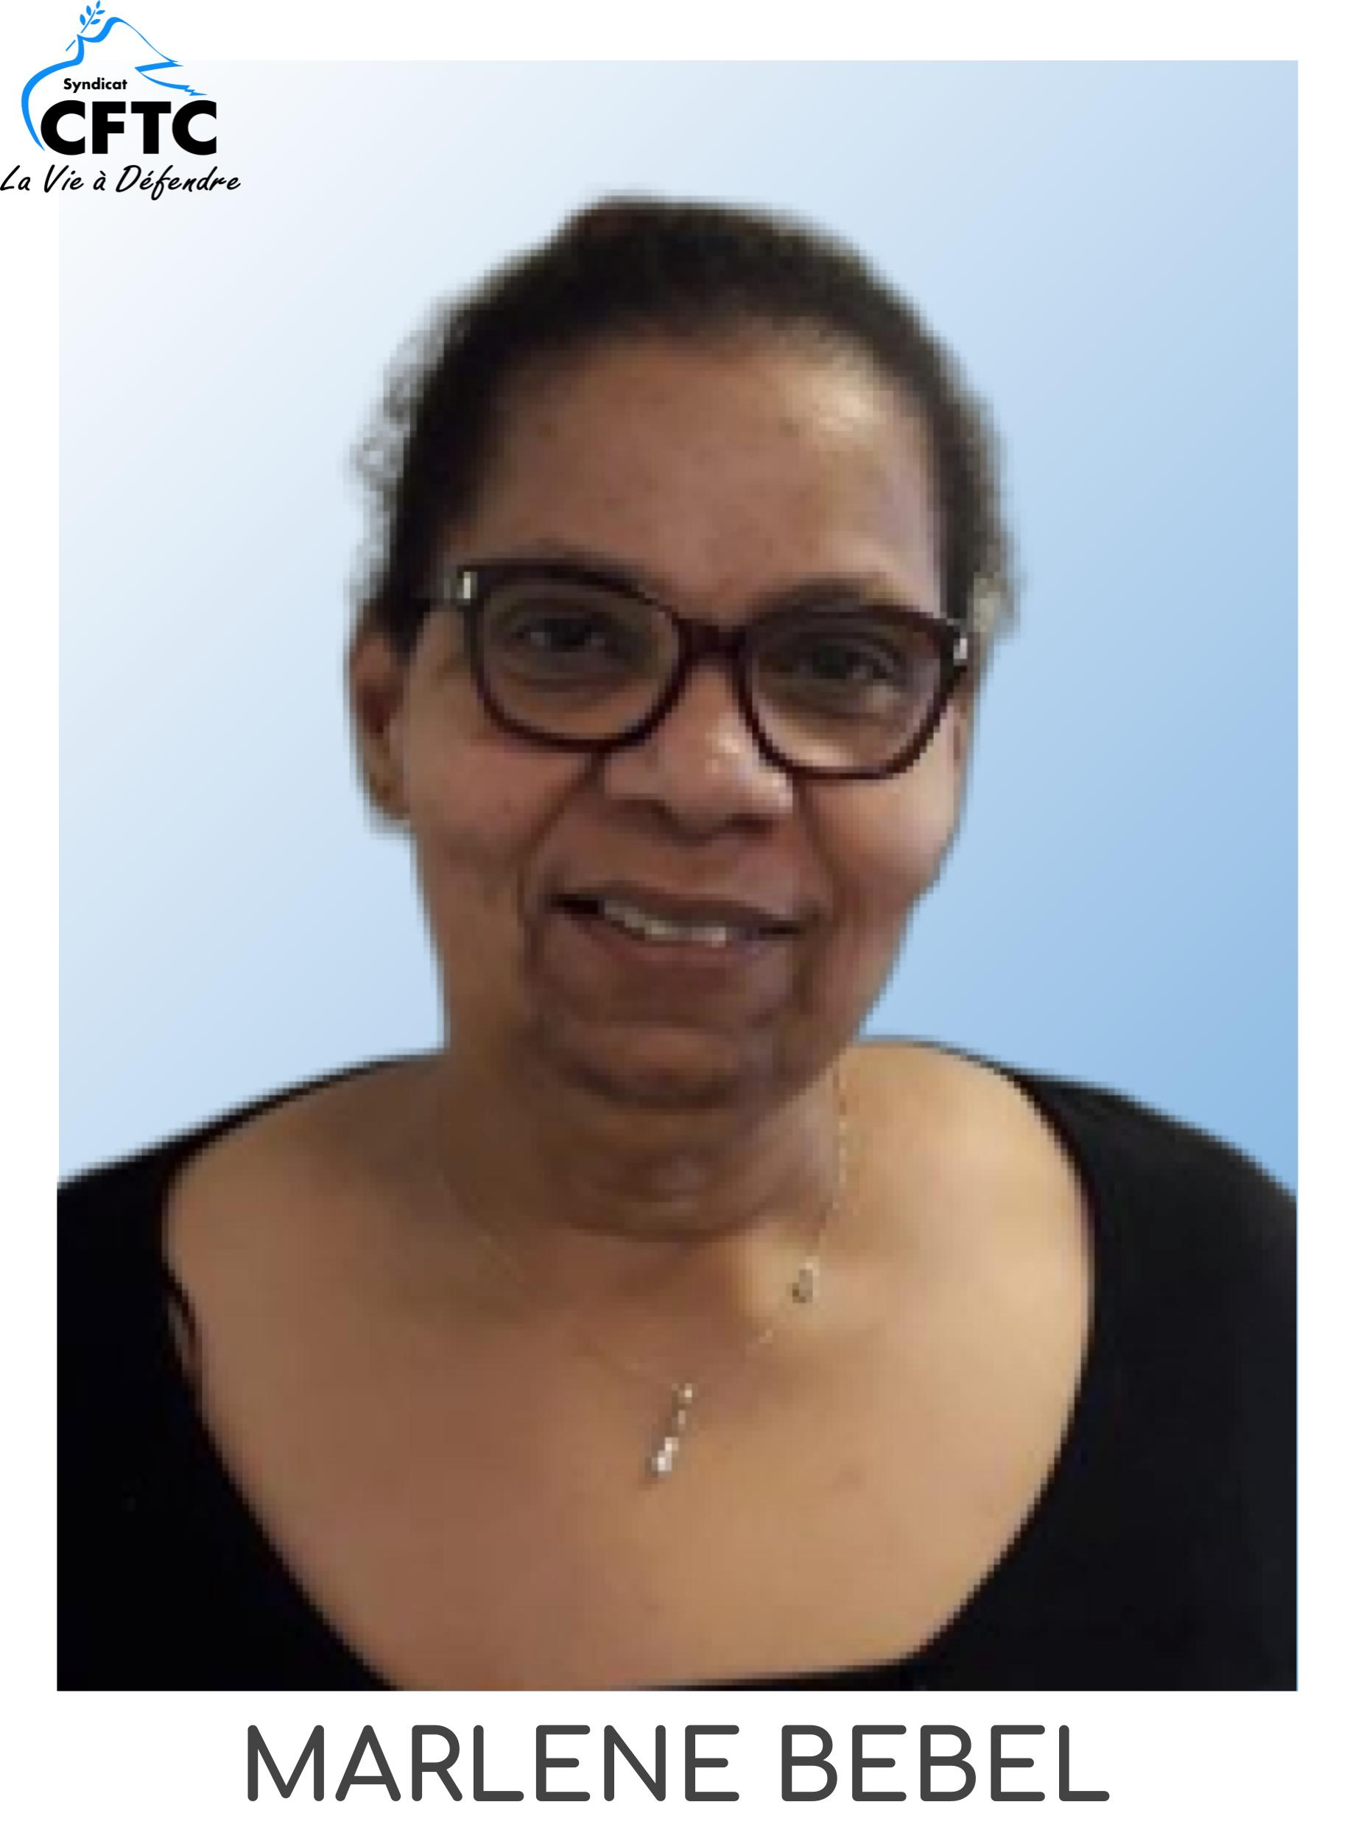
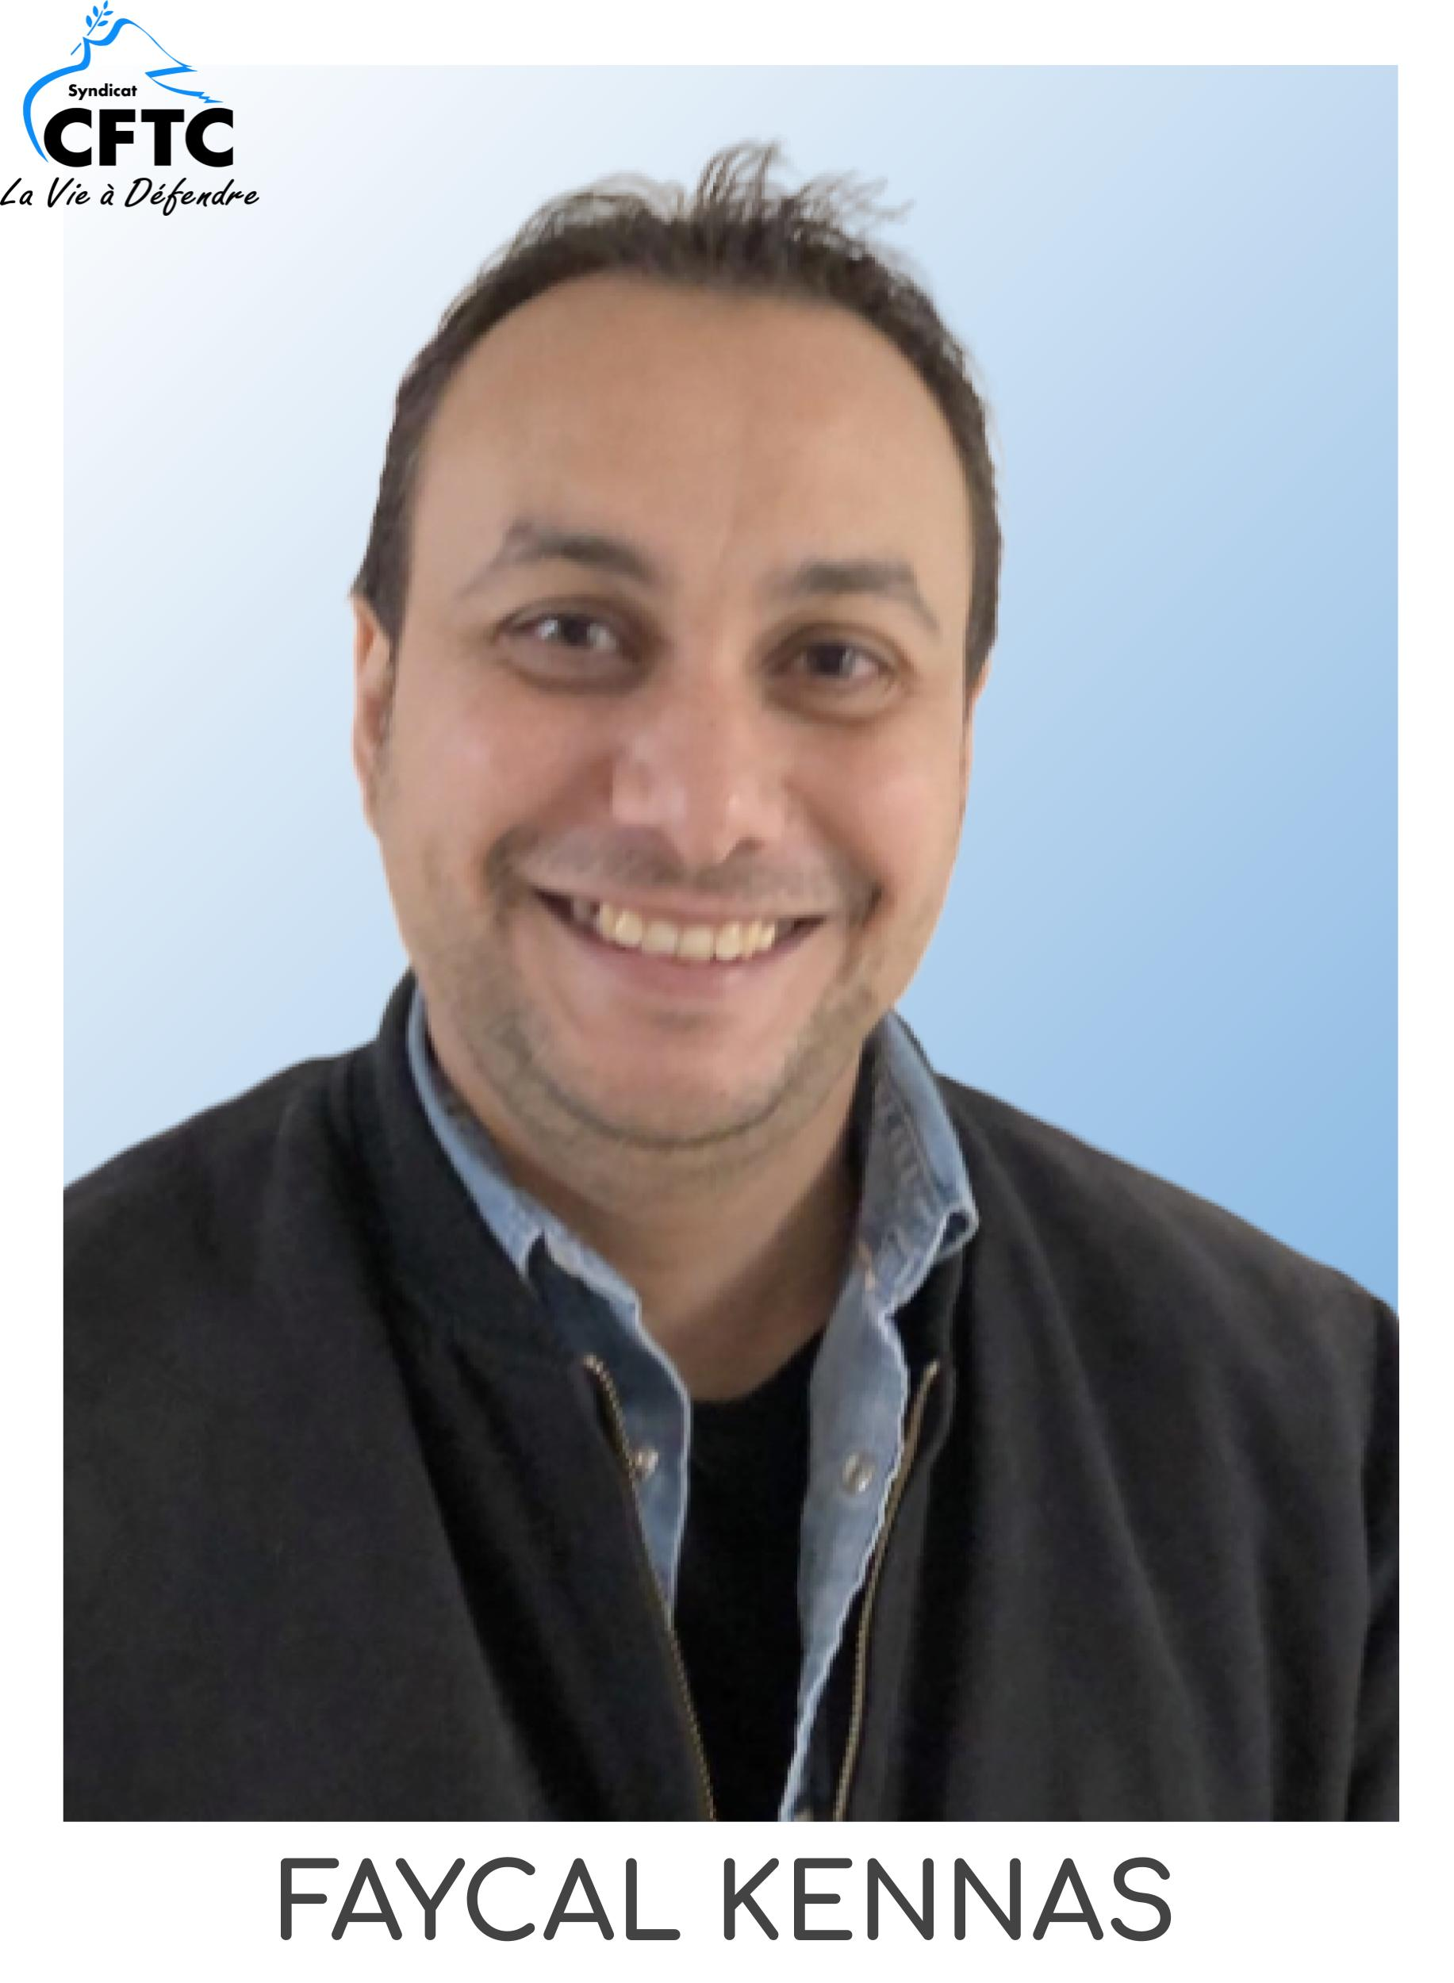
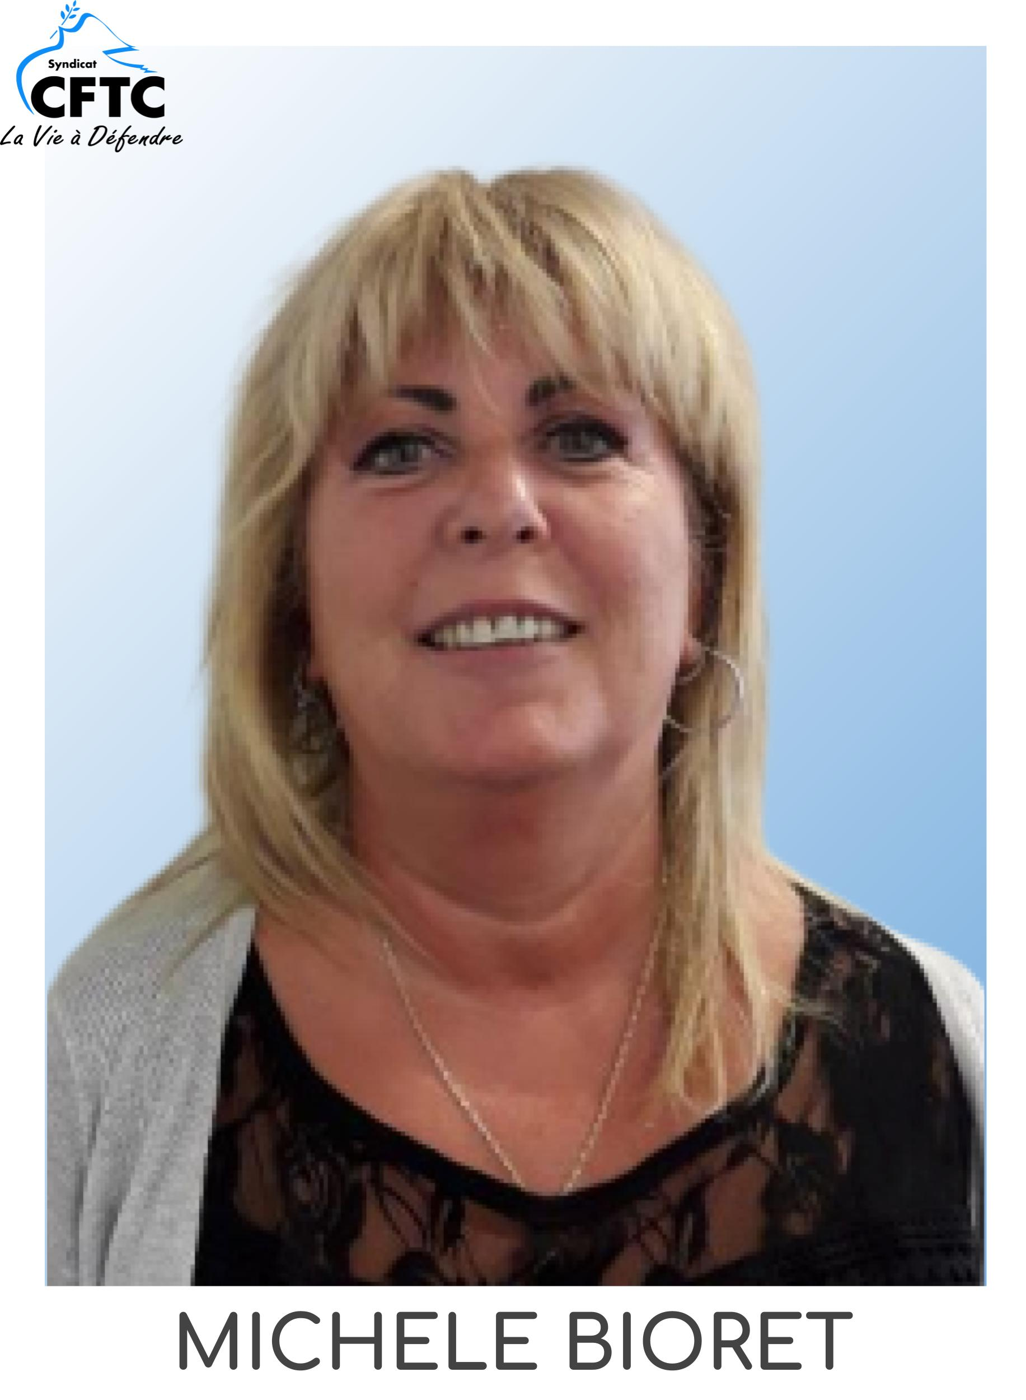
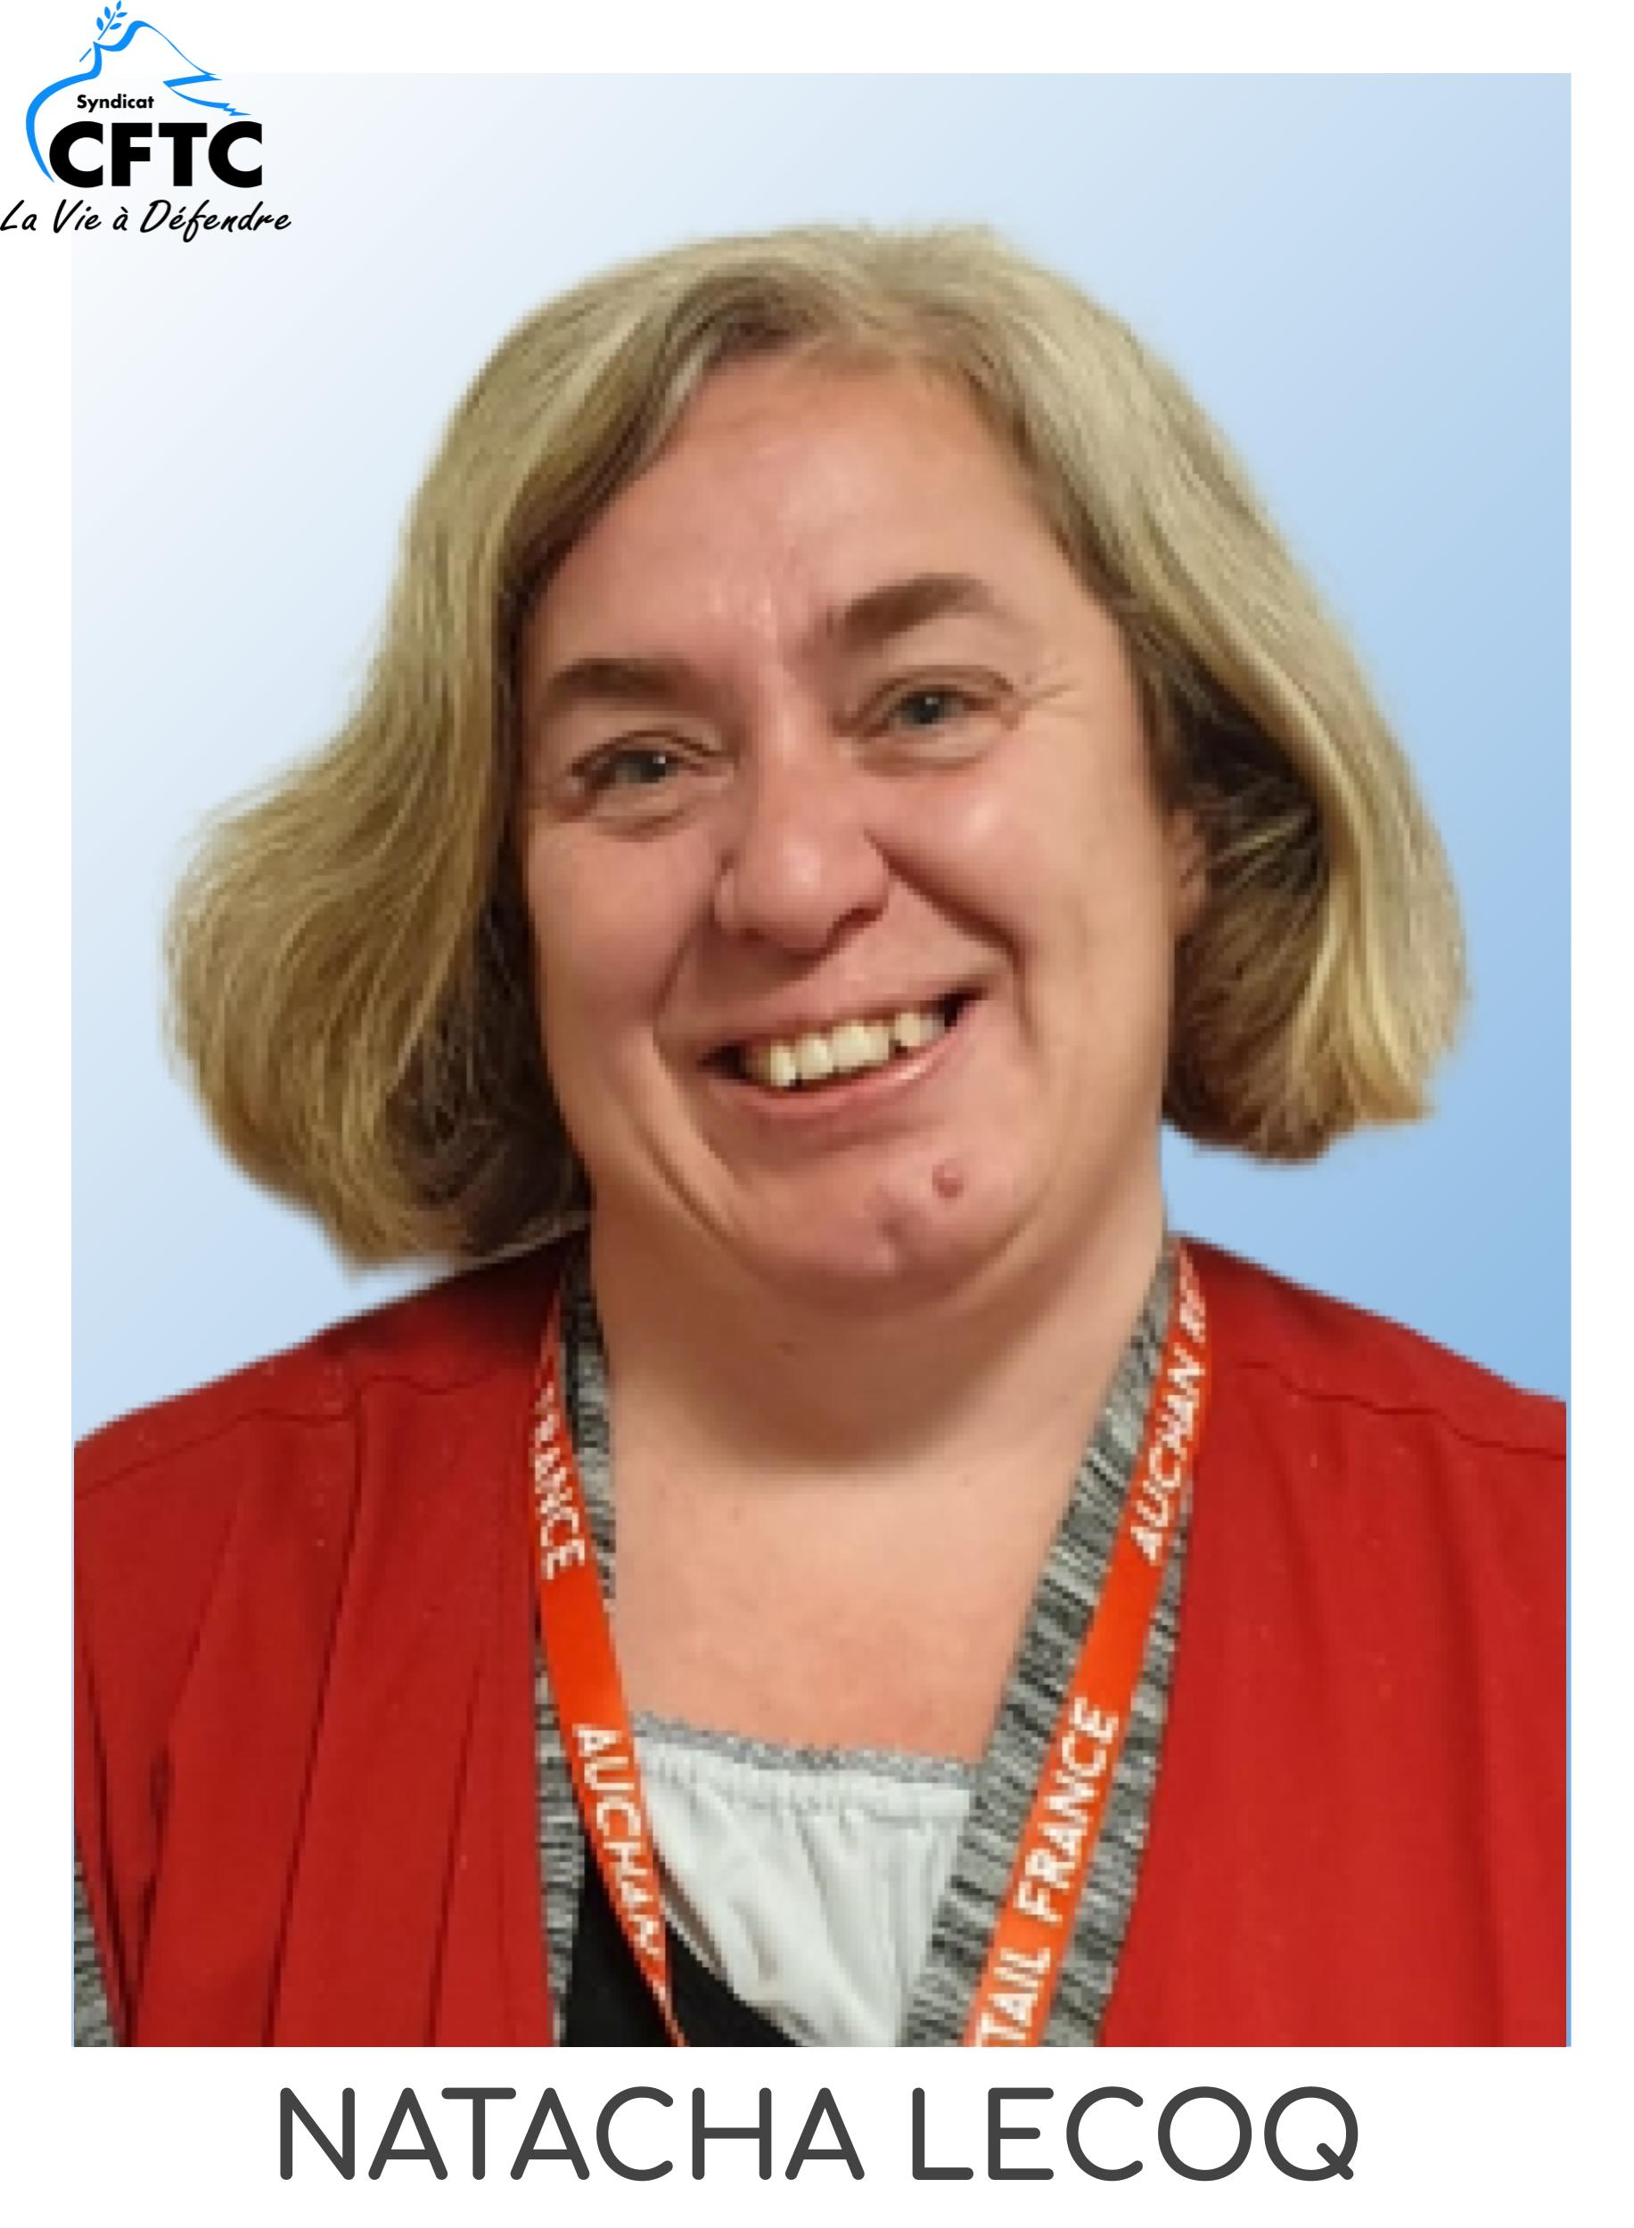
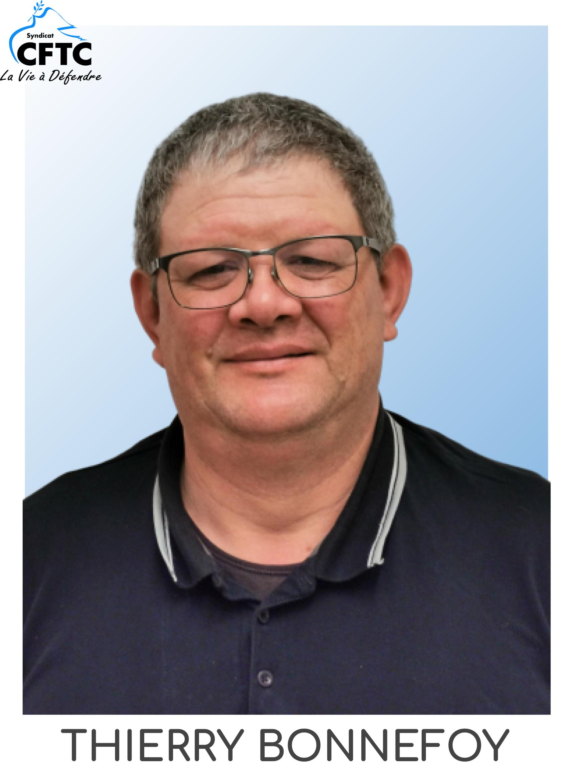
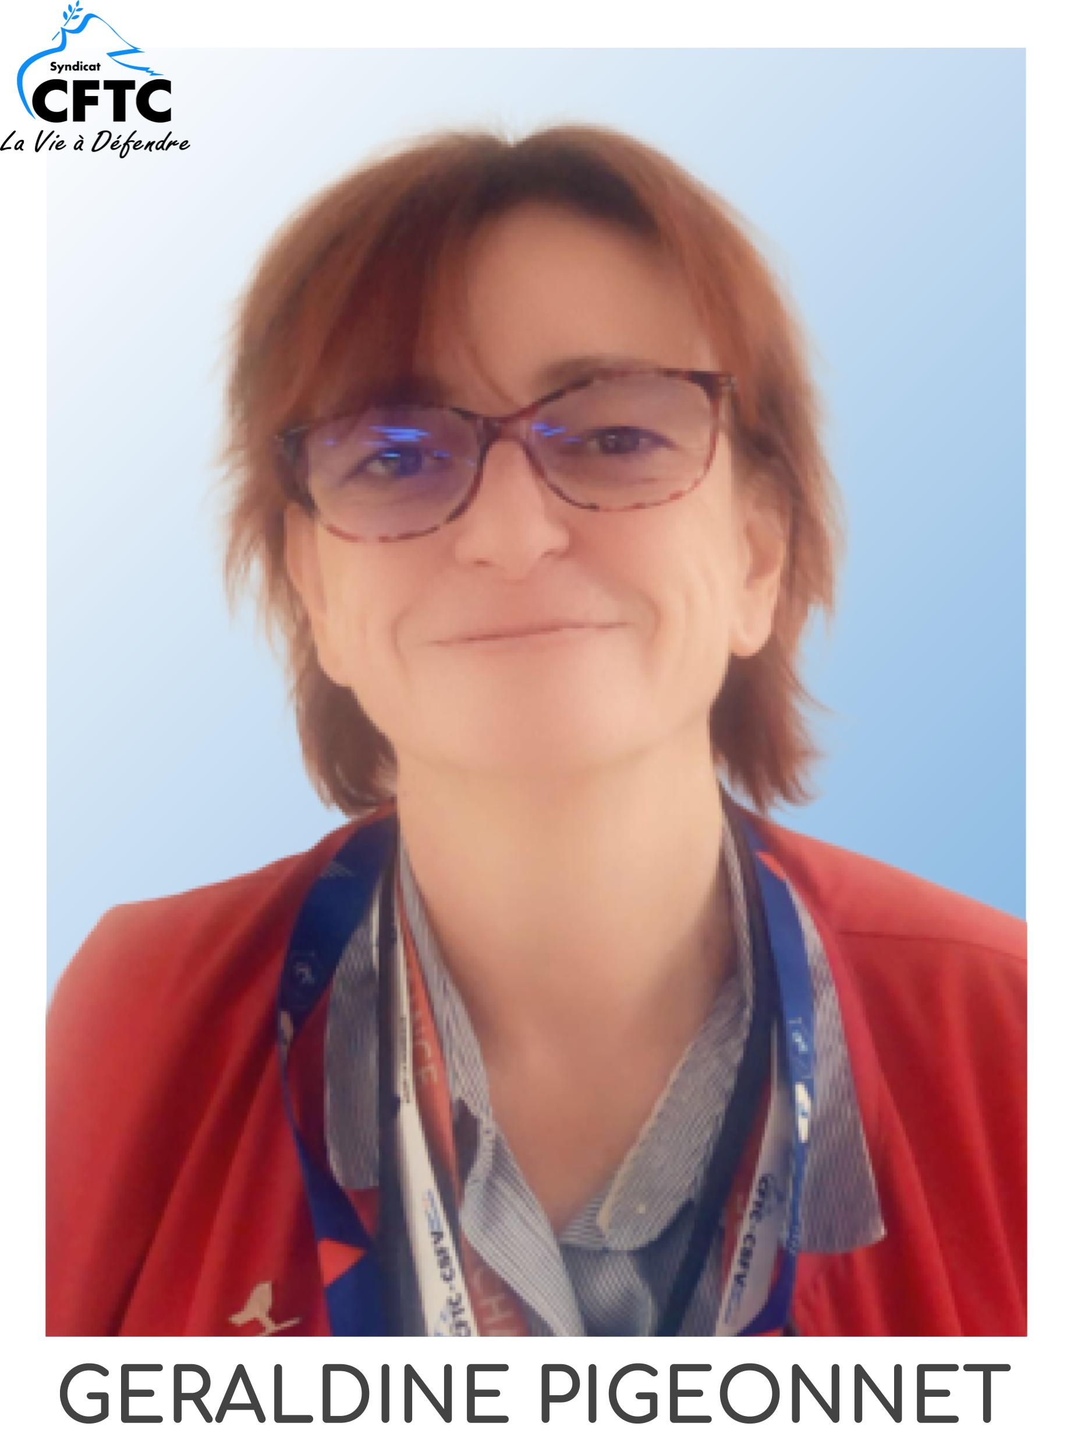
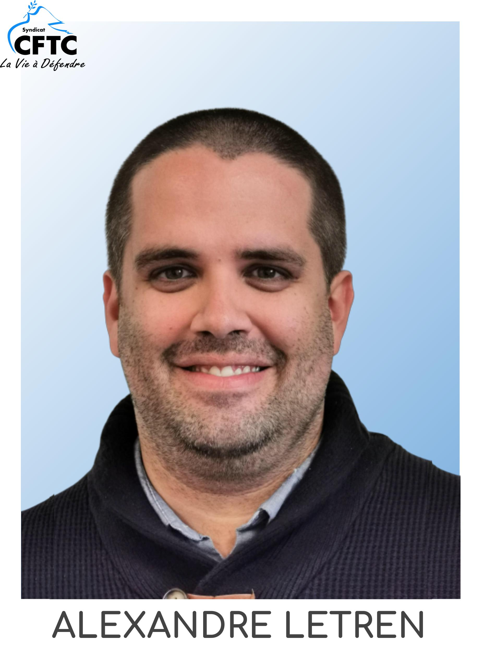
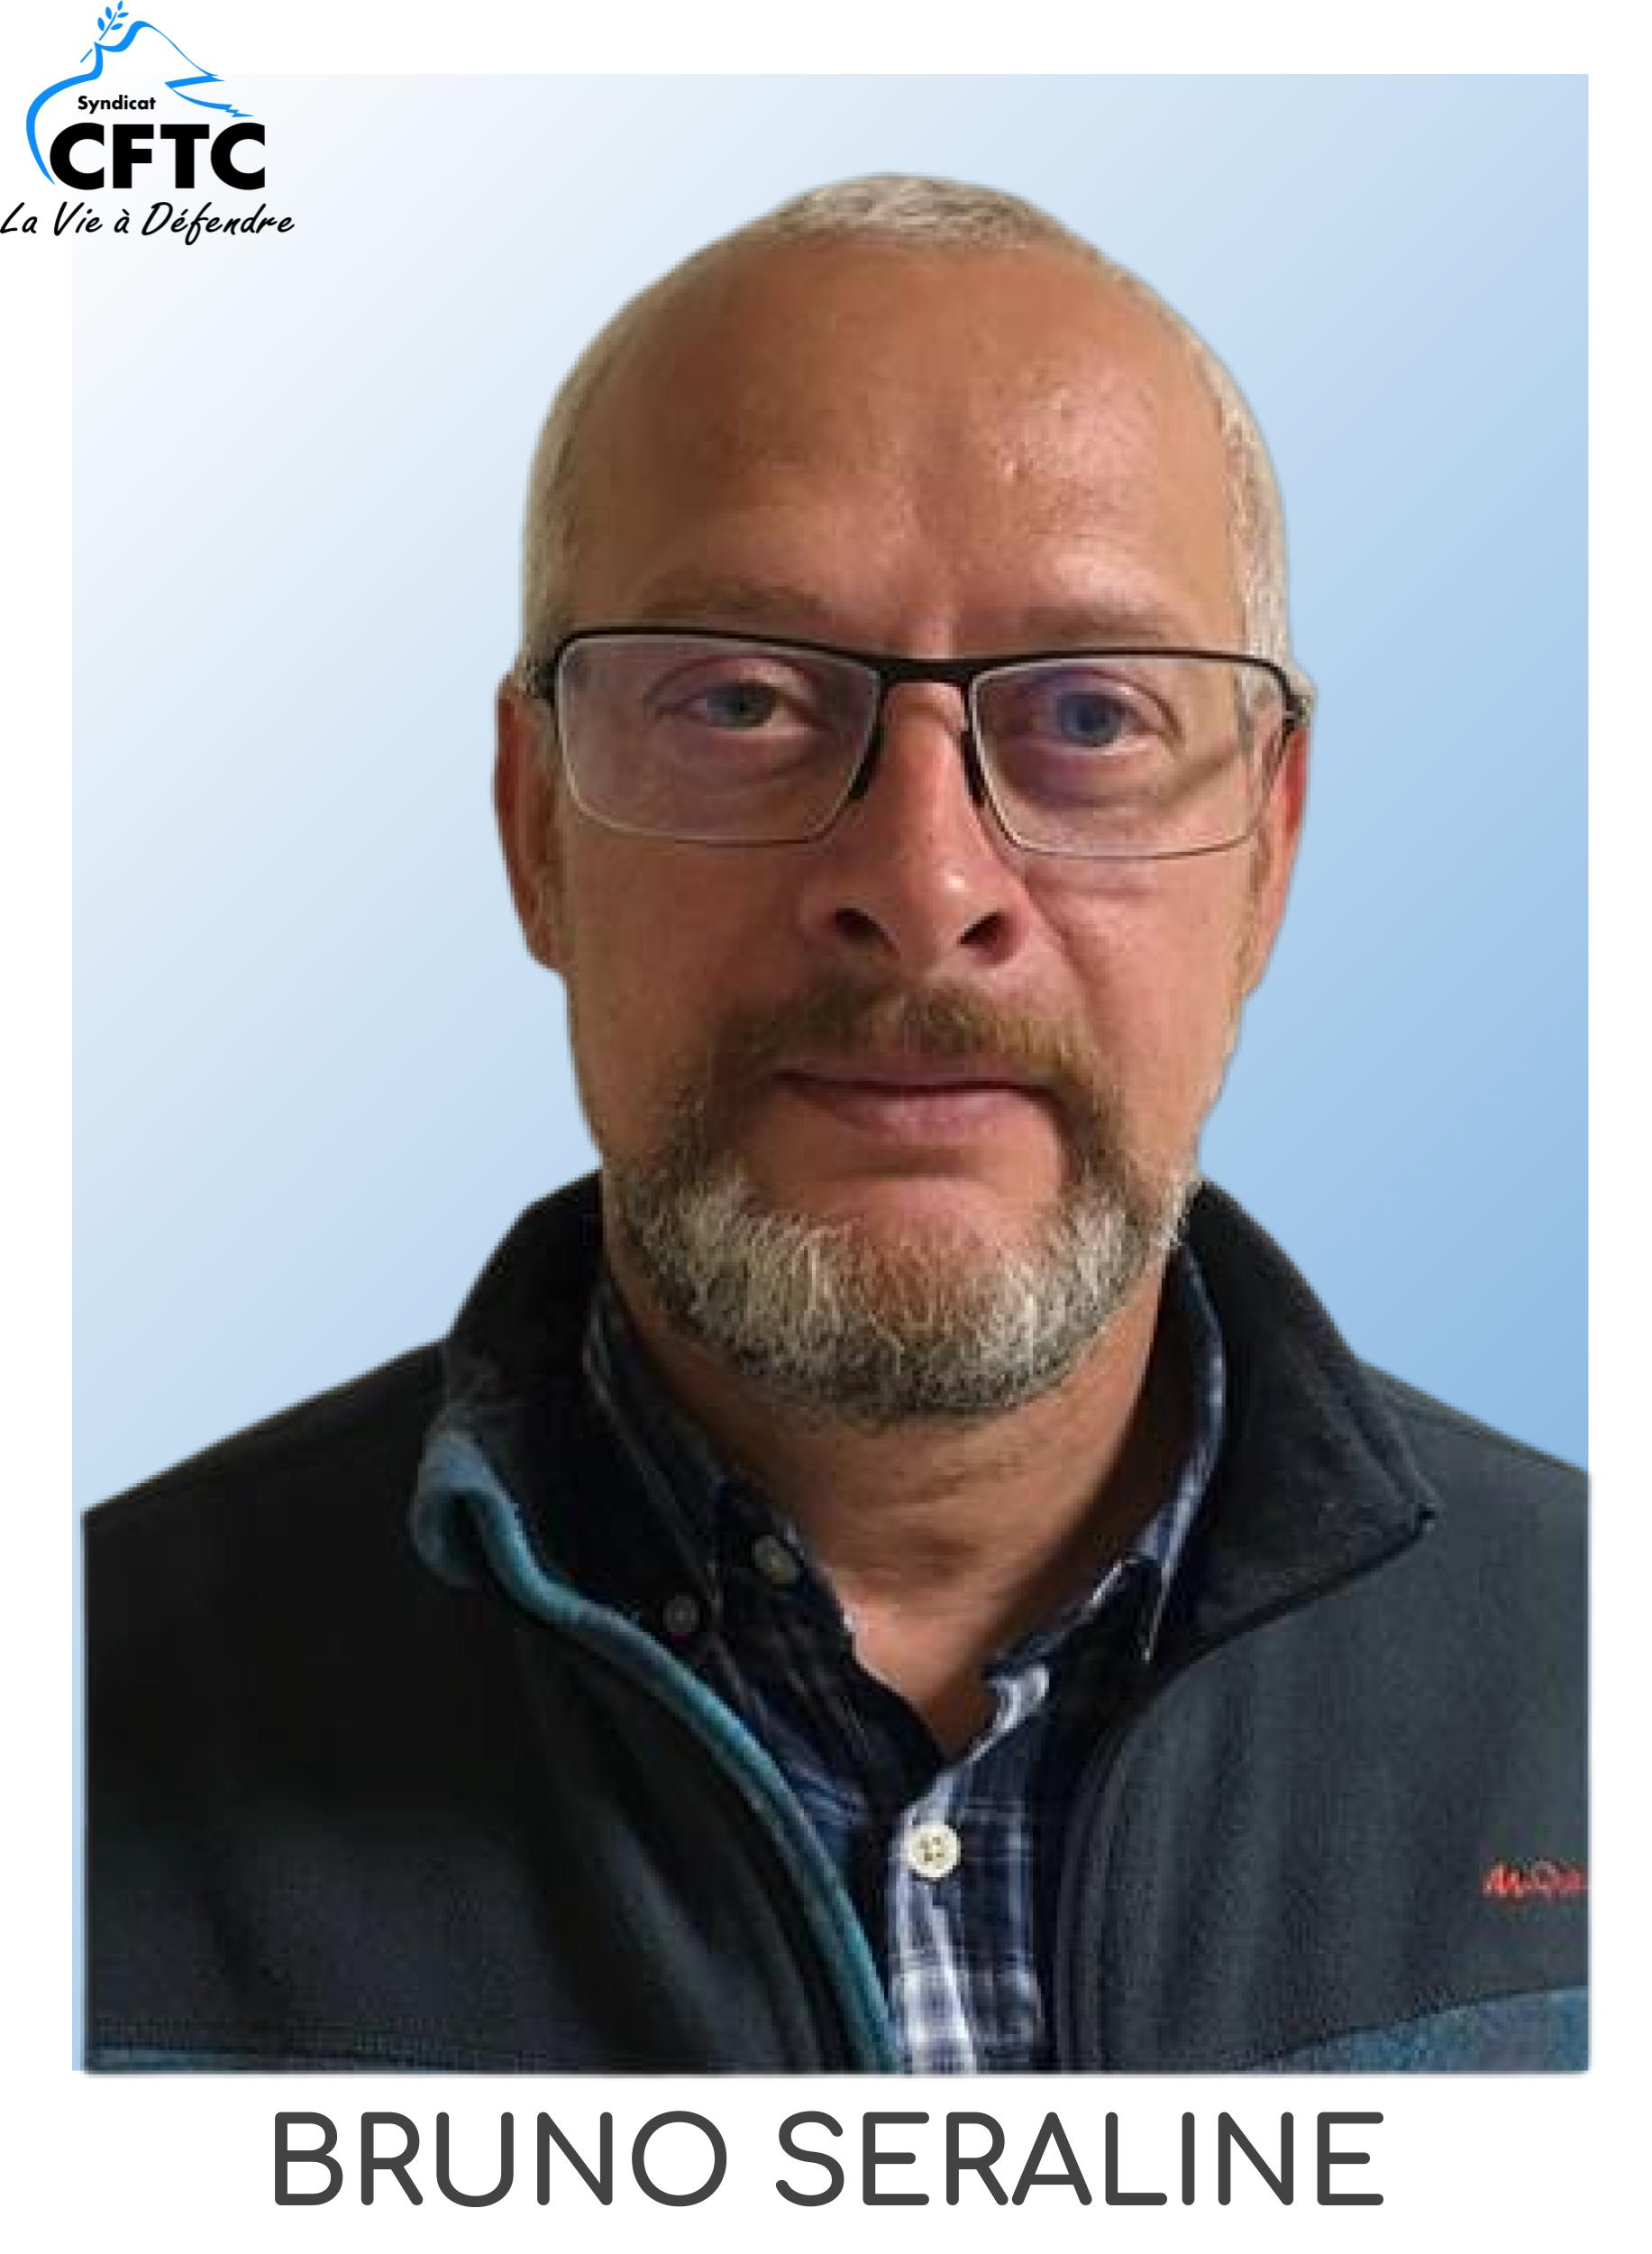
La CFTC, seul syndicat avec des candidats
SUR TOUS LES MAGASINS
ROMAINVILLE
CHELLES
NOISY LE SEC
NOISY LE GRAND
NEUILLY
FONTENAY
FONTENAY
CHELLES

Slide 3
Comité Social et Économique
Paris Grand-Est
Noisy, Romainville, Chelles, Neuilly, Fontenay
LE RÔLE SOCIAL DES ÉLUS CFTC AU CSE
Mettre en place des activités sociales et culturelles pour l’ensemble des collègues de notre zone de vie. Par exemple, l’organisation de sortie de groupe, de vente de billetterie, de distribution de cartes cadeau ...
CARTE CADEAU NAISSANCE
CARTE CADEAU NOEL
CARTE CADEAU DÉPART RETRAITE
CARTE CADEAU MÉDAILLE TRAVAIL
NOTRE PROGRAMME
CARTE CADEAU MARIAGE ET PACS
BILLETTERIE CINÉMA, THÉÂTRE...
SORTIE JOURNÉE
CHÈQUES VACANCES
WEEK-END À THÈME
VOTE POUR UN PROGRAMME CONSTRUIT, VOTE POUR LES CANDIDATS CFTC

Slide 4
Comité Social et Économique
Paris Grand-Est
Noisy, Romainville, Chelles, Neuilly, Fontenay
LE RÔLE ÉCONOMIQUE DES ÉLUS CFTC AU CSE
De déterminer les risques liés aux activités professionnelles de chacun sur la santé et le bien être et de proposer des solutions pour y remédier.
D’accompagner les personnes handicapées ou en situation précaire, afin de leur permettre d’évoluer au sein de l’entreprise.
D’aider les femmes à accéder à tous les emplois et résoudre les problèmes liés à la maternité.
De veiller aux bonnes conditions de travail et de recueillir l’expression des salariés.
De gérer si besoin les formations et l’organisation de l’entreprise etc.
Le CSE aura aussi un rôle privilégié dans les débats liés à l’évolution d’AUCHAN Retail France..
VOTE POUR DES PERSONNES
IMPLIQUÉES, COMPÉTENTES ET DISPONIBLES

